Slide 1
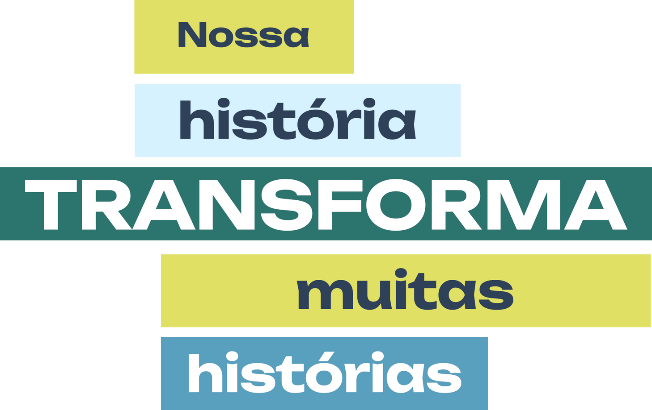

Aula 7
UML — Diagrama de Atividades
Técnico em Desenvolvimento de Sistemas
Turma 103513 · 02/10/2026 · 07:30–11:30

Slide 2

Agenda da aula (4h)
07:30 - 07:50 Abertura, revisão da Aula 6 (multiplicidade/cardinalidade) e quiz relâmpago
07:50 - 08:30 Novo assunto: Diagrama de Atividades - conceito e elementos (ação, decisão, junção, nós inicial e final)
08:30 - 08:45 Intervalo
08:45 - 09:10 Laços, paralelismo (fork/join), raias e a ligação com as Aulas 1 a 6; exemplo da Biblioteca
09:10 - 09:25 Mapa do draw.io e exemplo guiado: pontos de fidelidade do TechBurger, ao vivo
09:25 - 10:03 Atividade 1 em grupo: pedido pelo app com PIX (TechBurger) + correção coletiva
10:03 - 10:13 Intervalo
10:13 - 10:43 Atividade 2 individual: Academia FitLife + encontre o erro
10:43 - 11:18 Atividade 3 em duplas: revisão geral das Aulas 1 a 7 (PetFeliz)
11:18 - 11:30 Erros comuns, síntese e encerramento

Slide 3
REVISÃO RÁPIDA
Retomando a Aula 6: Multiplicidade/Cardinalidade
Uns 15 minutos para reativar a memória antes de mudar de estrutura para comportamento

Slide 4
O que vimos na Aula 6
• Multiplicidade (cardinalidade): QUANTAS instâncias de uma classe se relacionam com QUANTAS de outra
• Escrita nas DUAS pontas da linha, perto de cada classe - e lida nos dois sentidos
• Associação, agregação e composição recebem cardinalidade; herança NUNCA recebe
• Faixas concretas (ex.: 0..3) vêm de regras de negócio - Associado 1 —— 0..3 Emprestimo
• Fechamos o Diagrama de Classes do TechBurger e da Academia FitLife com todos os números

Slide 5
As 4 notações - relembrando
• 1 - exatamente um (obrigatório e único)
• 0..1 - zero ou um (opcional, no máximo um)
• 0..* (ou *) - zero ou muitos
• 1..* - um ou muitos (pelo menos um é obrigatório)
• Cada notação é um par mínimo..máximo: sempre perguntem “qual o mínimo? qual o máximo?”

Slide 6
O TechBurger com cardinalidade - relembrando
• Cliente 1 —— * Pedido (possui)
• Pedido 1 —— * ItemPedido (composição)
• ItemPedido * —— 1 Produto
• Pedido 1 —— 0..1 Pagamento e Pedido 1 —— 0..1 Entrega
• Funcionario <|-- Atendente / Gerente (herança, sem números)
• Tudo isso descreve a ESTRUTURA: o que o sistema guarda e como os dados se ligam

Slide 7
Onde estamos na UML
Diagramas estruturais
Diagramas comportamentais
• Mostram o que o sistema É e o que GUARDA
• Aulas 5 e 6: Diagrama de Classes
• Pergunta: “quais dados e como se ligam?”
• Mostram o que o sistema FAZ e em que ORDEM
• Aula 4: Casos de Uso - Aula 7 (hoje): Atividades
• Pergunta: “qual o passo a passo?”

Slide 8
Quiz relâmpago - revisão da Aula 6
1. O que significa a notação 0..1?
2. A seta de herança recebe cardinalidade? Por quê?
3. Em “Cliente 1 —— * Pedido”, o que o “1” está dizendo?
4. De onde vem o “0..3” em “Associado 1 —— 0..3 Emprestimo”?
5. Em um relacionamento 1 —— *, qual tabela recebe a chave estrangeira?
6. Qual a diferença entre “*” e “1..*”?

Slide 9
Respostas - quiz da Aula 6
1. Zero ou um: a relação é opcional, e nunca passa de um
2. Não: herança é classificação (“é um tipo de”), não quantidade
3. Que cada Pedido pertence a exatamente um Cliente
4. Da regra de negócio da Aula 1: no máximo 3 livros emprestados por associado
5. A tabela do lado “muitos” (ex.: Pedido recebe clienteId)
6. “*” aceita zero; “1..*” exige pelo menos um

Slide 10
NOVO ASSUNTO
Diagrama de Atividades
De estrutura (classes) para comportamento (o passo a passo de um processo)

Slide 11
Antes de começar: vamos pensar juntos
• O diagrama de classes diz que existem Pedido, Pagamento e Entrega. Mas em que ORDEM as coisas acontecem?
• O TechBurger cobra o cliente antes ou depois de conferir o estoque? Faz diferença?
• Quem faz cada passo: o cliente, o sistema ou a cozinha?
• E se o valor for menor que R$ 15,00 - o que acontece? Para onde o fluxo “volta”?
• Anotem suas respostas: hoje vamos desenhar exatamente isso

Slide 12
O que é um Diagrama de Atividades
• Diagrama COMPORTAMENTAL da UML que mostra o FLUXO de um processo, passo a passo
• Mostra a ordem das ações, os pontos de decisão, o que pode acontecer em paralelo e quem executa cada passo
• Pode descrever um processo de negócio inteiro, um caso de uso ou até um algoritmo
• É o diagrama UML mais parecido com um fluxograma - e o mais fácil de ler por quem não é da TI

Slide 13
Para que serve
• Detalhar o fluxo de um caso de uso: o “Fazer Pedido pelo App” da Aula 4 vira um passo a passo
• Mostrar ONDE cada regra de negócio é verificada dentro do processo
• Validar o processo com o cliente antes de programar (lembram: corrigir modelo é mais barato que corrigir código)
• Encontrar caminhos esquecidos: “e se o pagamento for recusado?”
• Servir de guia para os testes: cada caminho do diagrama é um cenário a testar

Slide 14
Onde aparece no mercado
• Mapeamento de processos em empresas (o primo “de negócio” dele é o BPMN)
• Fluxos de aprovação: compras, férias, reembolso, abertura de conta
• Fluxos de telas e de uso de apps (cadastro, checkout, recuperação de senha)
• Documentação de integrações: o que acontece quando o pagamento responde “aprovado” ou “recusado”
• Automação industrial: a sequência de etapas de uma linha de produção

Slide 15
Diagrama de atividades x fluxograma
Fluxograma
Diagrama de atividades (UML)
• Notação livre, varia de lugar para lugar
• Normalmente não mostra QUEM faz cada passo
• Não tem notação padrão para paralelismo
• Notação padronizada pela OMG
• Raias mostram o responsável por cada ação
• Bifurcação/união representam passos em paralelo

Slide 16
Casos de uso x atividades
Casos de Uso (Aula 4)
Atividades (hoje)
• Mostra O QUE o sistema oferece
• Visão de “menu”: atores e funcionalidades
• Ex.: Cliente —— Fazer Pedido pelo App
• Mostra COMO um caso de uso acontece
• Visão de “receita”: passo a passo e decisões
• Ex.: monta carrinho → valida valor → ...

Slide 17
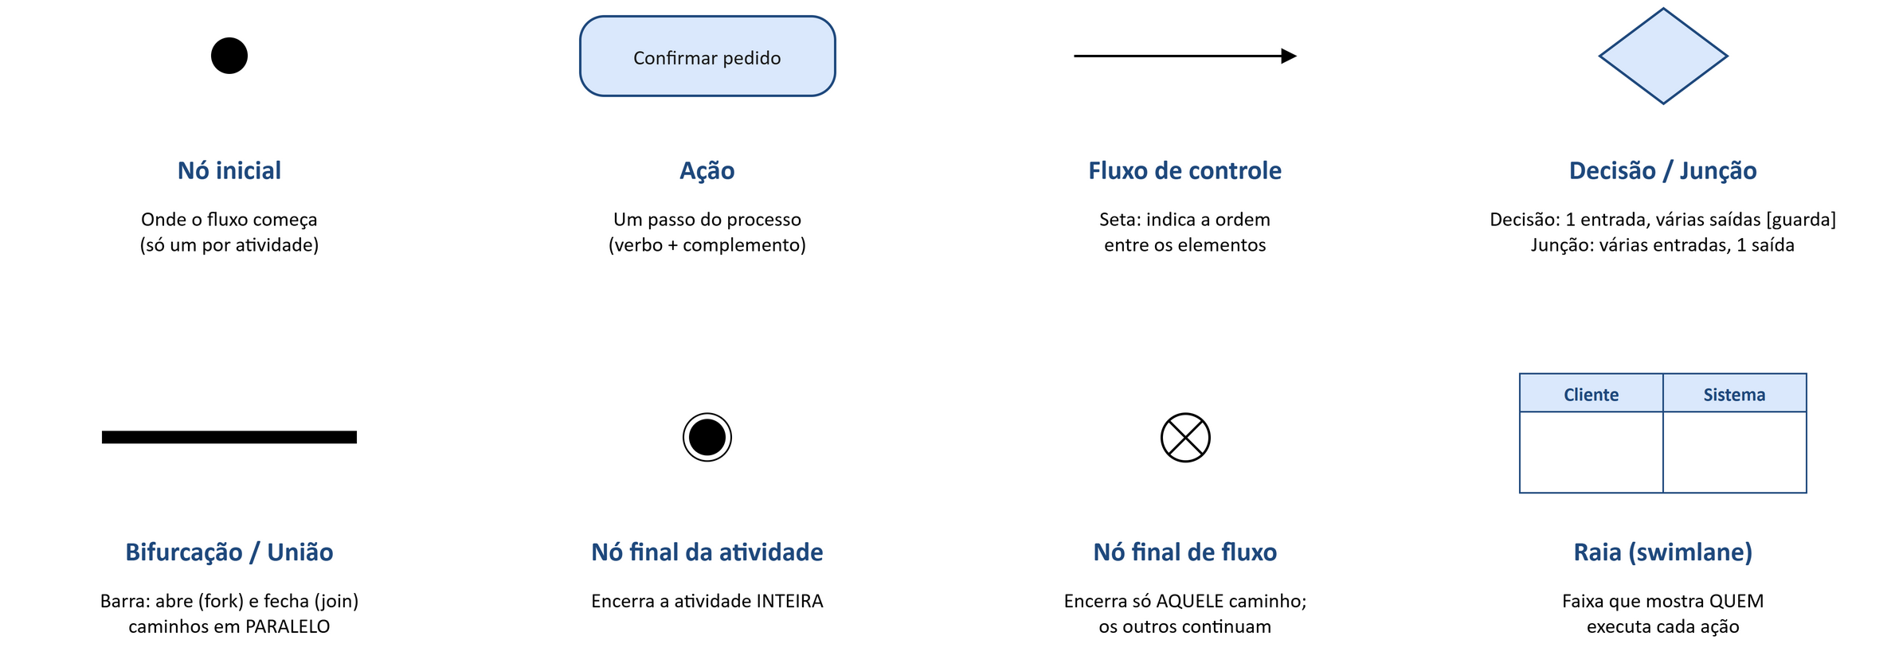
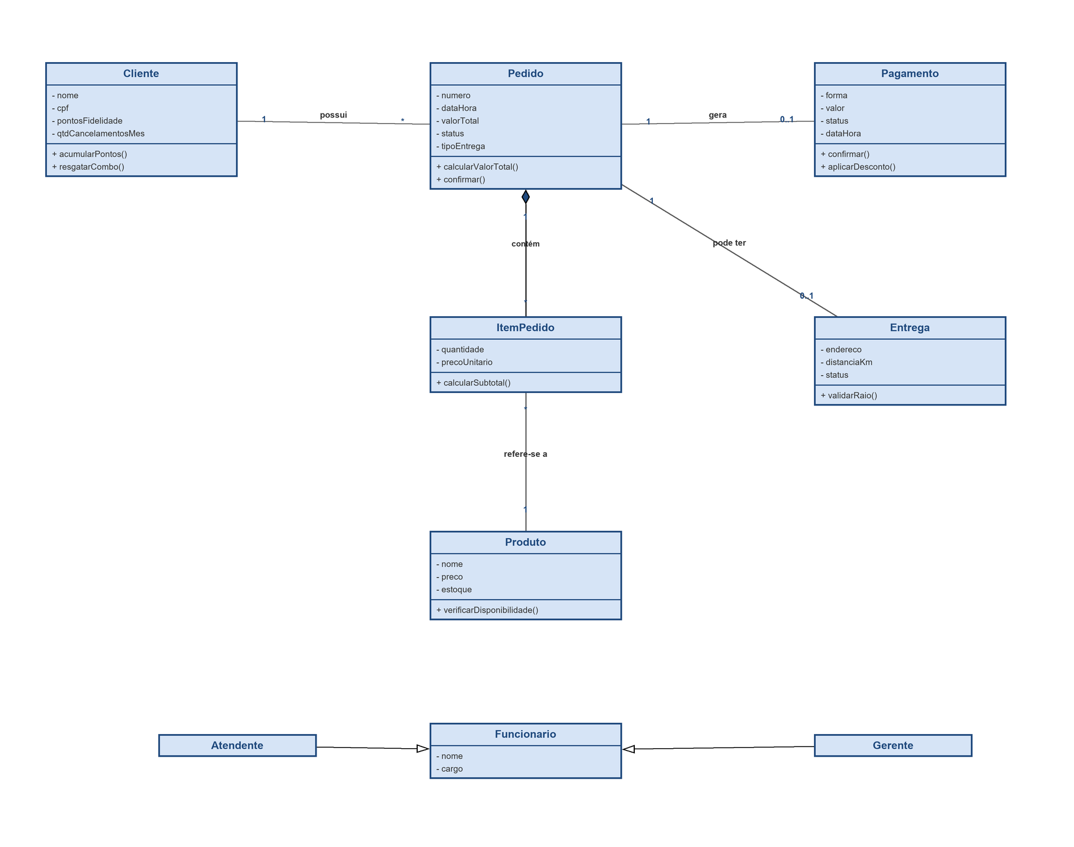
Os elementos do diagrama de atividades

Slide 18
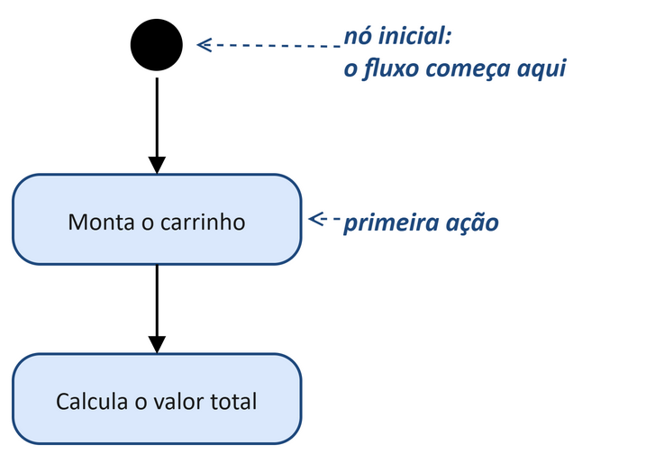
Nó inicial
• Círculo preto preenchido: marca ONDE o fluxo começa
• Normalmente há um único nó inicial por diagrama
• Dele sai uma seta para a primeira ação - nunca chega nenhuma seta nele
• Sem nó inicial, o leitor não sabe por onde começar a ler o processo

Slide 19
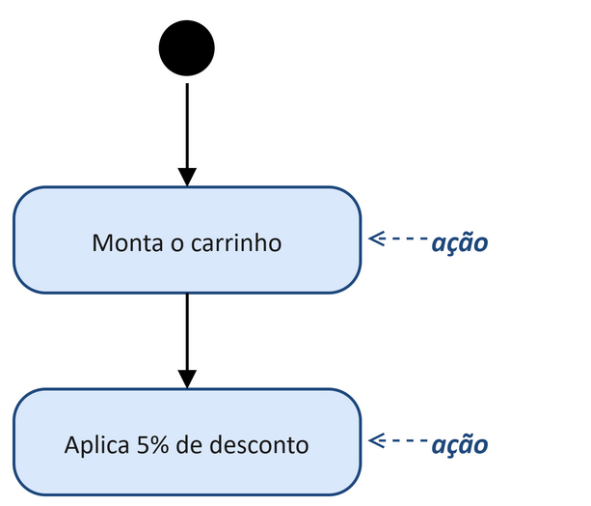
Ação
• Retângulo de cantos arredondados: UM passo do processo
• É algo que alguém (ou o sistema) FAZ: “Monta o carrinho”, “Aplica 5% de desconto”
• Cada ação tem uma seta de entrada e (normalmente) uma de saída
• Uma ação por caixa: se o texto tem “e” juntando duas coisas diferentes, provavelmente são duas ações

Slide 20
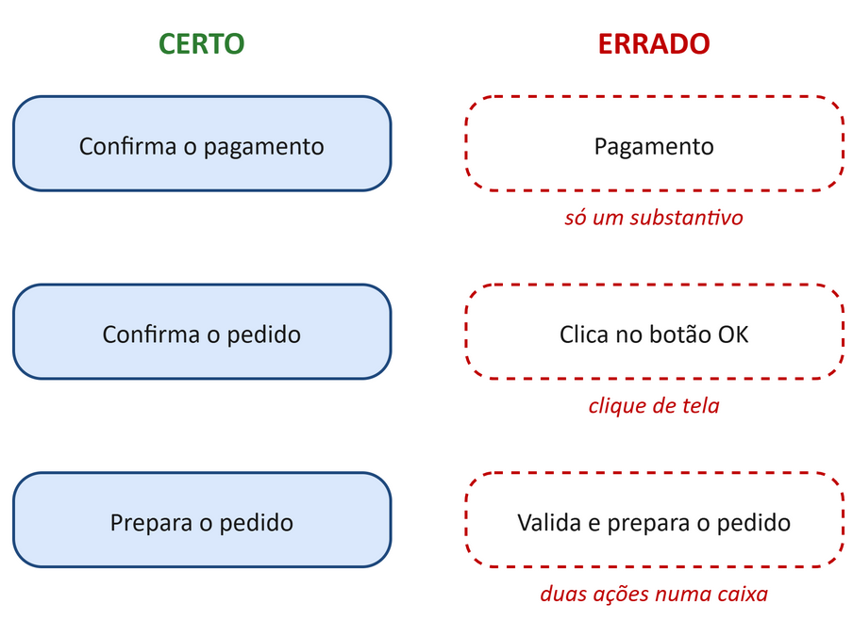
Como nomear uma ação
• Verbo + complemento, do ponto de vista de quem executa: “Valida o endereço”, “Prepara o pedido”
• Nunca só um substantivo: “Pagamento” é um objeto, não uma ação - use “Confirma o pagamento”
• Nem clique de tela: “Clica no botão OK” é detalhe de interface; prefira “Confirma o pedido”
• Mesmo cuidado dos casos de uso da Aula 4 - lá era “Fazer Pedido”, aqui são os passos dentro dele

Slide 21
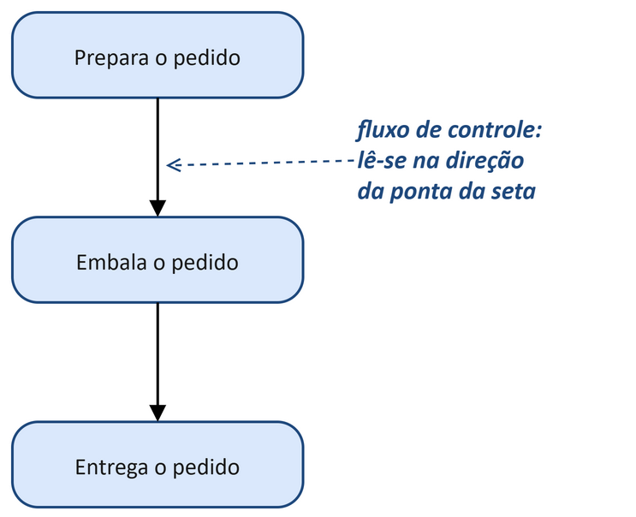
Fluxo de controle
• A seta que liga os elementos e indica a ORDEM em que acontecem
• Lê-se sempre na direção da ponta da seta
• Pode subir, descer, voltar: é assim que se desenha uma repetição (laço)
• Setas que saem de uma decisão levam um rótulo entre colchetes: a condição de guarda

Slide 22
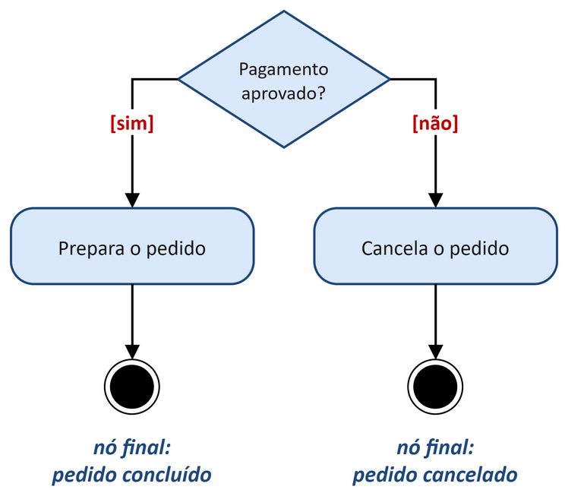
Nó final da atividade
• Círculo com um ponto preto dentro (um “alvo”): encerra a atividade INTEIRA
• Quando o fluxo chega aqui, tudo para - inclusive caminhos paralelos que ainda estejam rodando
• Pode haver mais de um: ex.: “pedido concluído” e “pedido cancelado” são finais diferentes
• Todo caminho do diagrama precisa terminar em algum nó final - nada fica “pendurado”

Slide 23
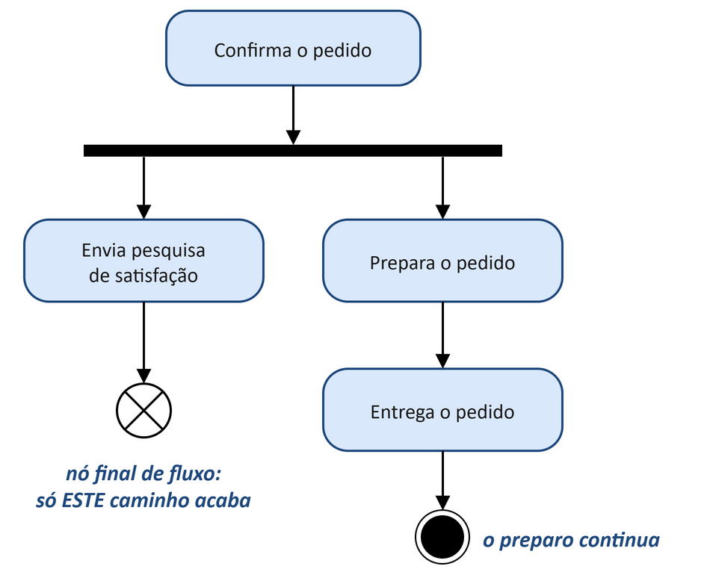
Nó final de fluxo
• Círculo com um X dentro: encerra só AQUELE caminho
• Os outros caminhos paralelos continuam normalmente
• Ex.: o sistema envia uma pesquisa de satisfação - esse ramo termina ali, mas o preparo do pedido segue
• É usado quase sempre junto com paralelismo (bifurcação), que veremos depois do intervalo

Slide 24
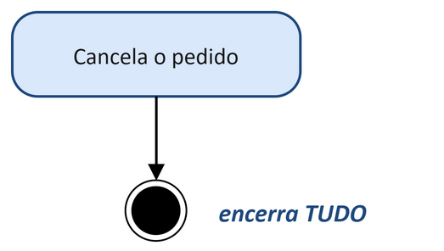
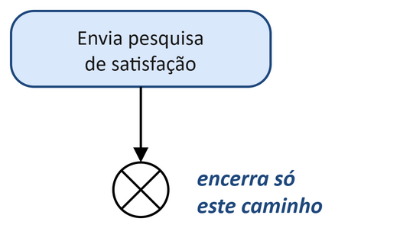
Final da atividade x final de fluxo
Nó final da atividade (alvo)
Nó final de fluxo (X)
• Encerra TUDO
• Ex.: pagamento recusado → pedido cancelado
• O mais comum nos diagramas do curso
• Encerra só um caminho
• Ex.: “Envia pesquisa de satisfação” termina ali
• Os outros ramos paralelos continuam

Slide 25
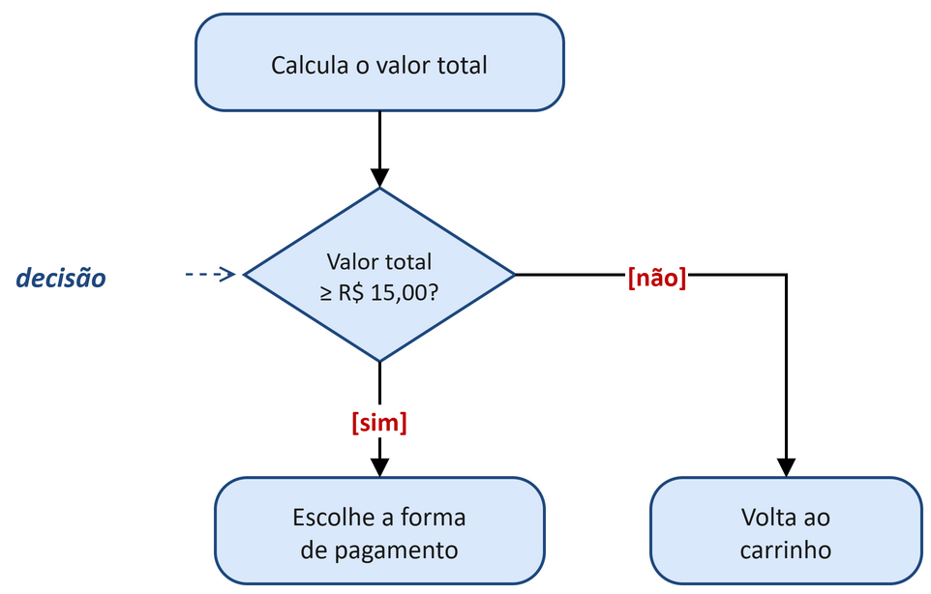
Decisão
• Losango com UMA entrada e DUAS OU MAIS saídas
• O fluxo segue por UM único caminho, conforme uma condição
• Ex.: “Valor total ≥ R$ 15,00?” → [sim] segue / [não] volta ao carrinho
• É aqui que as regras de negócio da Aula 1 aparecem dentro do processo

Slide 26
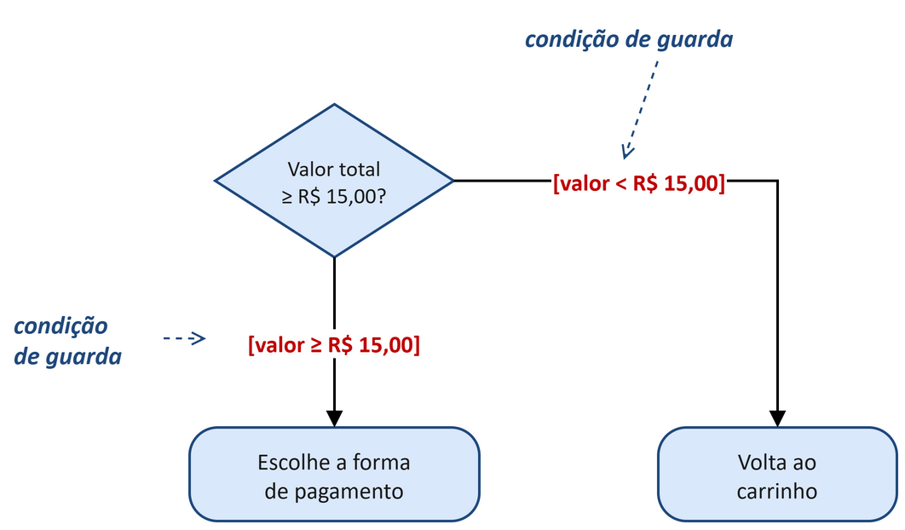
Condições de guarda
• Cada seta que sai de uma decisão leva uma condição entre colchetes: [sim], [não], [entrega], [retirada]
• A guarda diz QUANDO aquele caminho é seguido
• Pode ser uma frase curta ou uma comparação: [valor ≥ R$ 15,00], [valor < R$ 15,00]
• Sem guarda, o diagrama fica ambíguo: ninguém sabe qual saída corresponde a qual situação

Slide 27
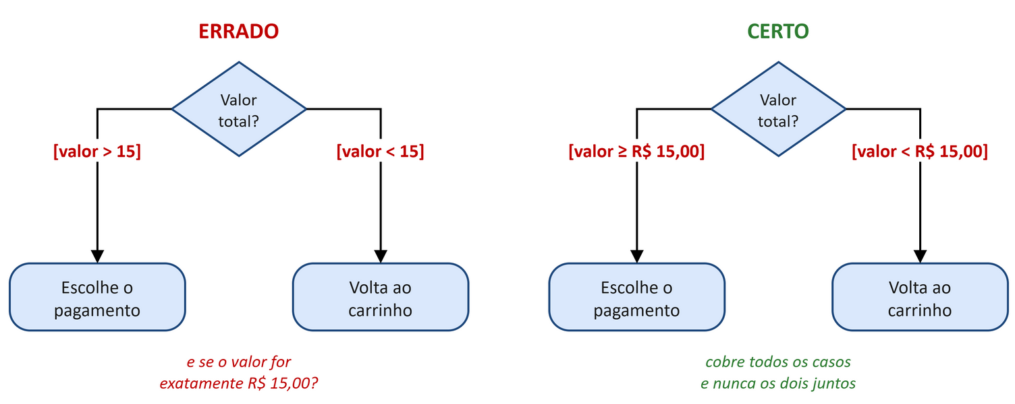
Regra de ouro das guardas
• TODAS as saídas de uma decisão precisam de guarda
• As guardas devem ser COMPLETAS: cobrir todas as possibilidades
• E EXCLUSIVAS: nunca duas guardas verdadeiras ao mesmo tempo
• Errado: [valor > 15] e [valor < 15] - e se o valor for exatamente R$ 15,00?
• Certo: [valor ≥ R$ 15,00] e [valor < R$ 15,00]

Slide 28
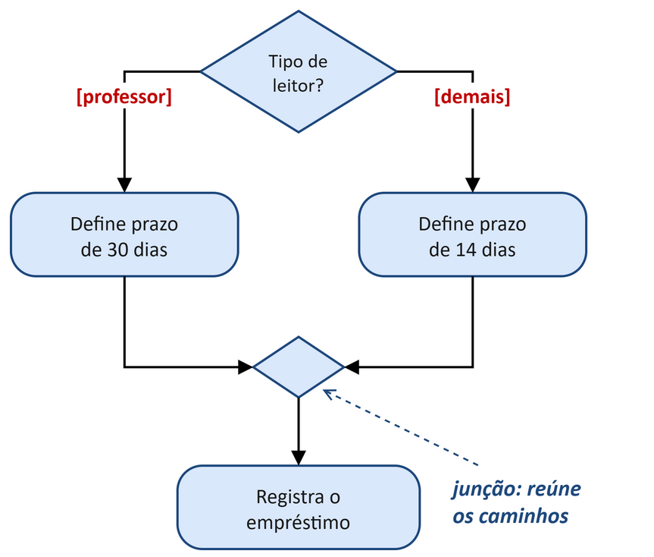
Junção (merge)
• Também é um losango, mas ao contrário: VÁRIAS entradas e UMA saída
• Reúne caminhos ALTERNATIVOS (que vieram de uma decisão) de volta a um caminho só
• Ex.: prazo de 30 dias [professor] ou 14 dias [demais] → os dois seguem para “Registra o empréstimo”
• Também é o ponto de retorno de um laço: o fluxo “volta” para a junção e repete os passos

Slide 29
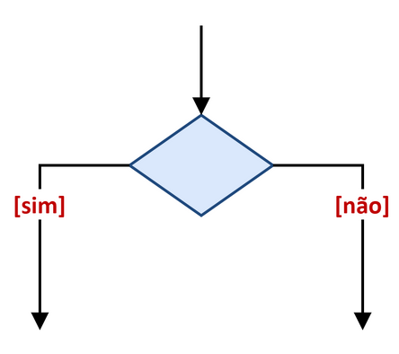
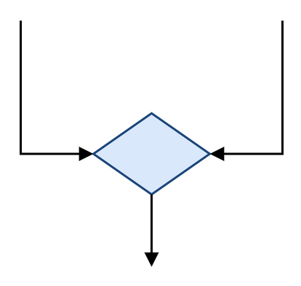
Decisão x junção
Decisão
Junção
• 1 entrada → várias saídas
• Saídas com guarda [ ]
• Divide: o fluxo escolhe UM caminho
• Várias entradas → 1 saída
• Sem guardas
• Reúne: caminhos alternativos voltam a ser um

Slide 30
Quiz rápido: qual elemento?
1. Onde o fluxo começa?
2. Um passo do processo, como “Aplica 5% de desconto”?
3. O ponto em que o caminho se divide conforme uma condição?
4. O ponto que reúne caminhos alternativos de volta a um só?
5. O símbolo que encerra a atividade inteira?
6. O texto entre colchetes na saída de uma decisão?

Slide 31
Respostas - qual elemento?
1. Nó inicial (círculo preenchido)
2. Ação (retângulo de cantos arredondados)
3. Decisão (losango com 1 entrada e várias saídas)
4. Junção (losango com várias entradas e 1 saída)
5. Nó final da atividade (o “alvo”)
6. Condição de guarda

Slide 32
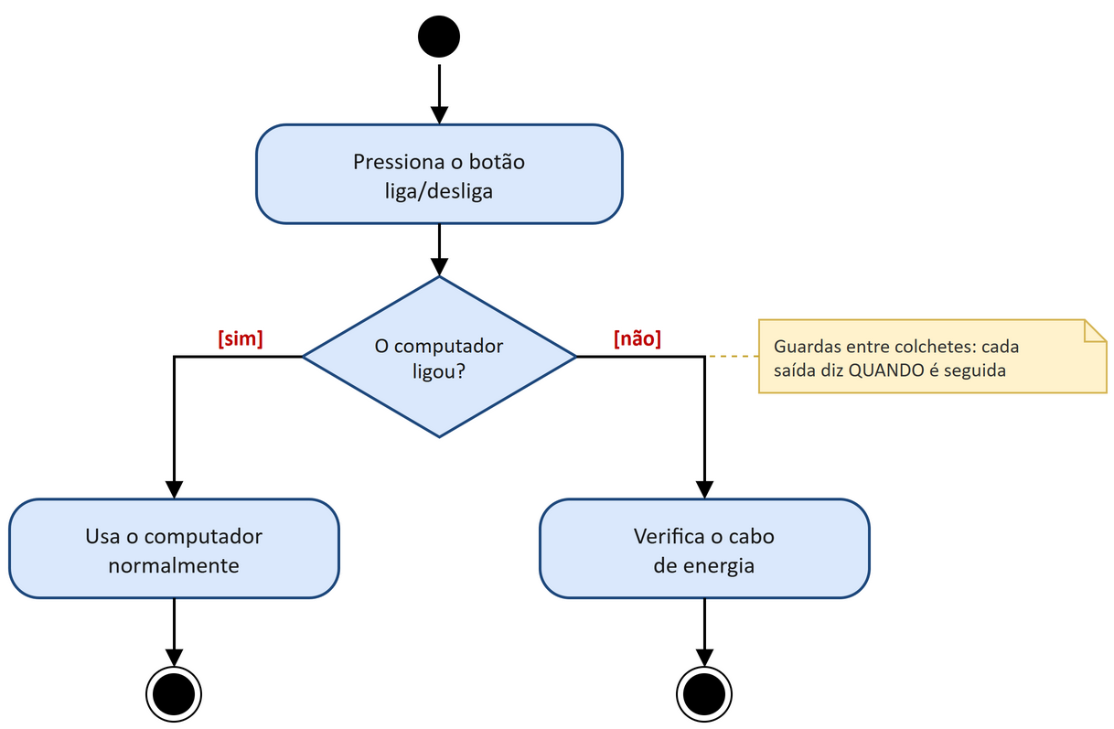
Exemplo simples: “ligar o computador”

Slide 33
Lendo o exemplo
• Começa no nó inicial e segue para a ação “Pressiona o botão liga/desliga”
• Decisão: “O computador ligou?” - duas saídas, as duas rotuladas: [sim] e [não]
• [sim] → usa normalmente; [não] → verifica o cabo de energia
• Cada caminho termina no seu próprio nó final - é permitido ter mais de um
• Ainda sem raias: quando só uma pessoa age, as raias podem ser omitidas

Slide 34
Laços: repetindo passos
• Às vezes um passo precisa se repetir até uma condição ser atendida
• Na UML não existe símbolo especial de “laço”: usamos uma decisão + uma seta que VOLTA
• A seta de volta chega em uma junção posicionada ANTES dos passos que se repetem
• Ex.: senha errada → tenta de novo, até 3 tentativas
• Todo laço precisa de uma saída: senão o processo nunca termina

Slide 35
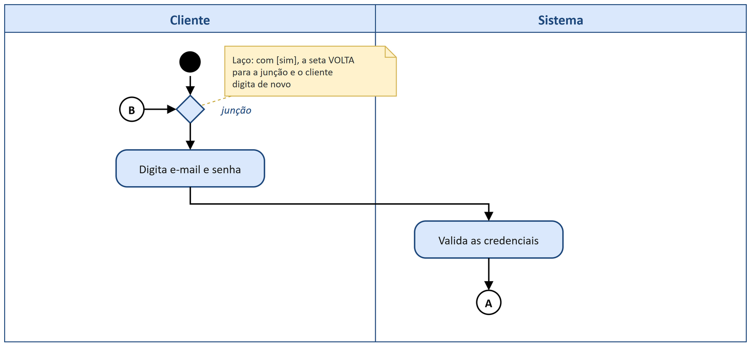
Exemplo de laço: login no app do TechBurger (parte 1)

Slide 36
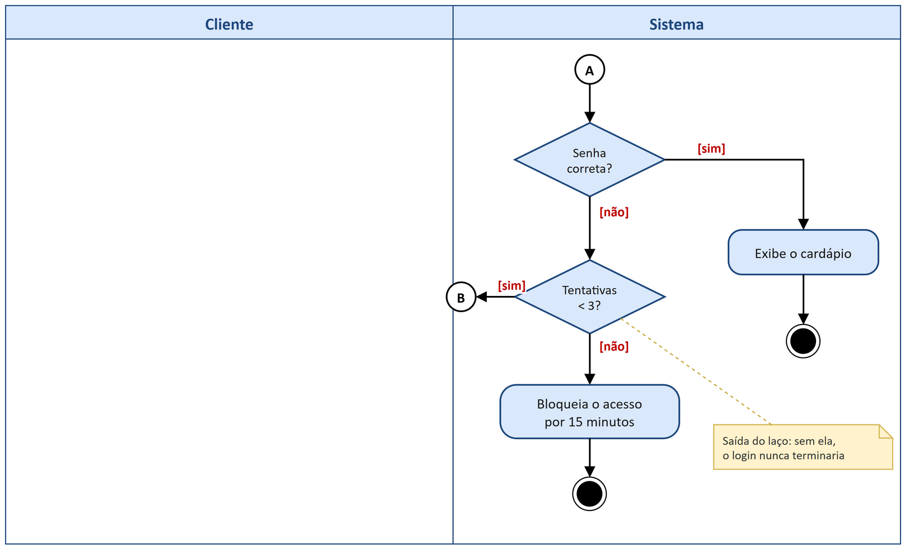
Exemplo de laço: login no app do TechBurger (parte 2)

Slide 37
Lendo o laço do login
• O cliente digita e-mail e senha; o sistema valida
• [senha correta] → exibe o cardápio e termina
• [senha incorreta] → nova decisão: ainda há tentativas?
• [tentativas < 3] → a seta volta para a junção e o cliente digita de novo (o laço)
• [3 tentativas] → o sistema bloqueia o acesso por 15 minutos: é a saída do laço

Slide 38
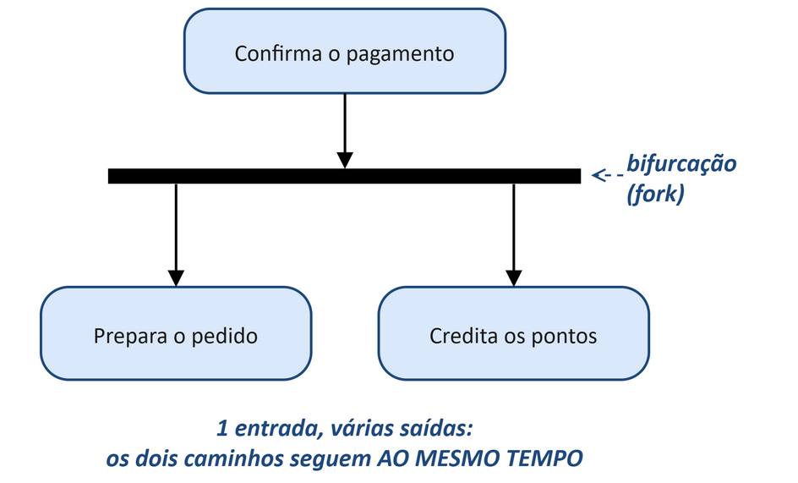
Paralelismo: a bifurcação (fork)
• Barra preta grossa com UMA entrada e VÁRIAS saídas
• Todos os caminhos de saída acontecem AO MESMO TEMPO (ou em qualquer ordem, sem esperar um pelo outro)
• Ex.: depois do pagamento, a cozinha prepara o pedido ENQUANTO o sistema credita os pontos
• Diferente da decisão: na bifurcação não se escolhe um caminho - seguem-se TODOS

Slide 39
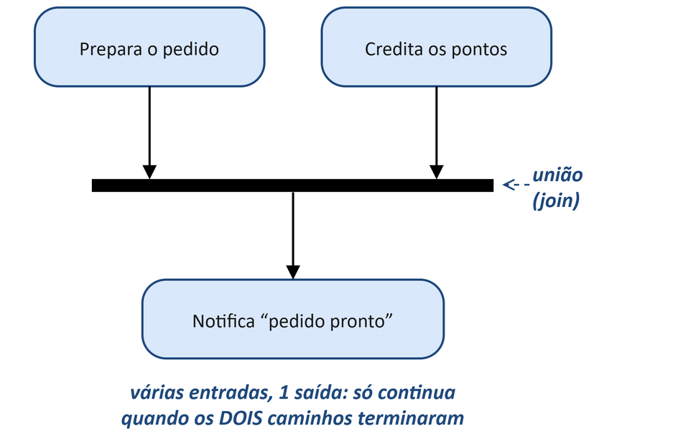
Paralelismo: a união (join)
• Barra preta com VÁRIAS entradas e UMA saída
• Sincroniza: o fluxo só continua quando TODOS os caminhos que chegam nela terminaram
• Ex.: só notifica “pedido pronto” depois que o preparo E os pontos estiverem concluídos
• Toda bifurcação precisa ser fechada por uma união (ou cada ramo termina em um nó final de fluxo)

Slide 40
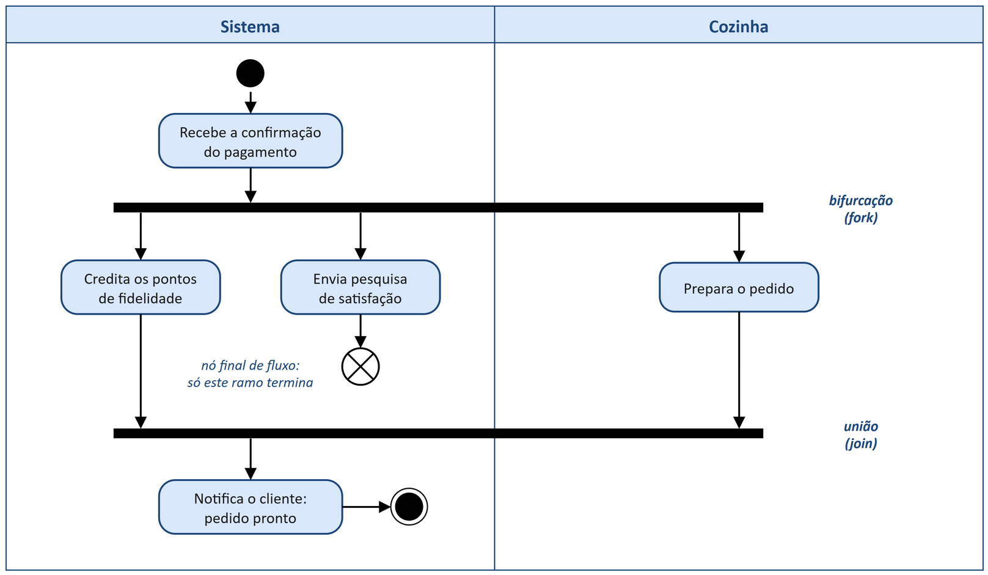
Exemplo de paralelismo: depois do pagamento

Slide 41
Lendo o paralelismo
• A barra de cima (bifurcação) abre 3 caminhos ao mesmo tempo
• Cozinha prepara o pedido · Sistema credita os pontos · Sistema envia pesquisa de satisfação
• A pesquisa termina num nó final de FLUXO (X): só aquele ramo acaba
• A barra de baixo (união) espera o preparo E os pontos; só então notifica o cliente
• Reparem: a união espera só os ramos que chegam nela

Slide 42
Decisão x bifurcação
Decisão (losango)
Bifurcação (barra)
• Segue UM caminho entre vários
• Precisa de guardas [ ]
• Fechada por uma junção (losango)
• Segue TODOS os caminhos juntos
• Não tem guardas
• Fechada por uma união (barra)

Slide 43
Quiz rápido: decisão ou bifurcação?
1. “Se o pagamento for aprovado, envia à cozinha; senão, cancela o pedido”
2. “Enquanto a cozinha prepara, o sistema credita os pontos”
3. “Só notifica o cliente quando o preparo e os pontos estiverem concluídos”
4. “O pedido é de retirada ou de entrega?”
5. “Após o cadastro, envia e-mail de boas-vindas e SMS de confirmação”

Slide 44
Respostas - decisão ou bifurcação?
1. Decisão - o fluxo segue um de dois caminhos, com guardas [aprovado]/[recusado]
2. Bifurcação (fork) - os dois passos acontecem em paralelo
3. União (join) - espera os dois caminhos paralelos terminarem
4. Decisão - [retirada]/[entrega]
5. Bifurcação - e-mail e SMS saem ao mesmo tempo, sem condição

Slide 45
Raias (swimlanes)
• Faixas verticais (ou horizontais), cada uma com o nome de um responsável
• Cada ação é desenhada DENTRO da raia de quem a executa
• A seta que cruza de uma raia para outra mostra uma “passagem de bastão”
• Ex.: Cliente monta o carrinho → Sistema valida o valor → Cozinha prepara o pedido
• Deixam claro de quem é cada responsabilidade - e revelam passos sem dono

Slide 46
Como escolher as raias
• Comecem pelos ATORES do caso de uso (Aula 4): Cliente, Atendente, Gerente...
• Incluam uma raia para o próprio Sistema: tudo o que é automático fica nela
• Setores ou áreas também podem ser raias: Cozinha, Financeiro, Estoque
• Sistemas externos (ex.: Sistema de Pagamento) podem ganhar raia se fizerem ações importantes
• Poucas raias bem escolhidas: 2 a 4 costumam bastar

Slide 47
A ação vai na raia de quem EXECUTA
• Pergunta-chave: quem REALIZA este passo? (não quem se beneficia dele)
• “Aplica 5% de desconto” → Sistema (é automático), não Cliente
• “Prepara o pedido” → Cozinha, não Sistema
• “Sugere item substituto” → Sistema (é o app que sugere), mesmo que a falta seja no estoque da cozinha
• Ação na raia errada é um dos erros mais comuns - vamos caçá-los no “encontre o erro”

Slide 48
Das regras de negócio às decisões (Aula 1)
• Quase toda regra de negócio vira uma DECISÃO (ou uma ação) no diagrama
• Regra do valor mínimo (R$ 15,00) → decisão [valor total ≥ R$ 15,00?]
• Regra do raio de 5 km → decisão [endereço a até 5 km?]
• Regra do item em falta → decisão [em estoque?] + ação “Sugere item substituto”
• Regra do PIX → ação “Aplica 5% de desconto”; regra dos 10 itens → decisão + confirmação do gerente

Slide 49
Do caso de uso ao diagrama de atividades (Aula 4)
• Cada caso de uso importante pode ganhar seu próprio diagrama de atividades
• Os atores do caso de uso viram as raias
• Um «include» vira um trecho que SEMPRE aparece no fluxo (ex.: confirmar o pagamento)
• Um «extend» vira um caminho que só aparece em uma condição (ex.: aplicar desconto PIX)
• Por isso hoje modelamos o fluxo de “Fazer Pedido pelo App”, que já conhecemos

Slide 50
Atividades e classes (Aulas 5 e 6)
• As ações do diagrama de atividades costumam corresponder a MÉTODOS das classes
• “Aplica 5% de desconto” → Pagamento.aplicarDesconto() · “Credita os pontos” → Cliente.acumularPontos()
• As decisões consultam ATRIBUTOS: [valor total ≥ 15] usa Pedido./valorTotal
• Se uma ação não tem classe nenhuma “dona” dela, talvez esteja faltando algo no diagrama de classes
• Os diagramas conversam entre si: é o mesmo sistema visto de ângulos diferentes

Slide 51
Passo a passo para construir um diagrama de atividades
1. Escolham UM processo (ou caso de uso) e deem um nome a ele
2. Definam as raias: quem participa?
3. Listem as ações em ordem, como uma receita (verbo + complemento)
4. Marquem onde há regras de negócio: ali entram as decisões, com guardas completas
5. Vejam o que pode acontecer em paralelo (bifurcação/união) e o que se repete (laço)
6. Coloquem nó inicial, nós finais e confiram: todo caminho termina?
7. Leiam em voz alta, do início ao fim, cada caminho possível

Slide 52
O nível de detalhe certo
• Detalhado demais: “Clica no campo”, “Digita a letra”, “Aperta Enter” - vira manual de tela
• Genérico demais: “Faz o pedido” → “Entrega o pedido” - não mostra regra nenhuma
• O ponto certo: cada regra de negócio relevante aparece como uma decisão ou ação
• Dica: se o diagrama não cabe numa página, provavelmente são dois processos diferentes

Slide 53
Biblioteca “Ler Mais”: emprestar um livro
• Raias: Associado, Bibliotecário e Sistema
• O associado pede o livro; o bibliotecário registra no sistema
• Regra (Aula 1): quem já tem 3 livros emprestados não pode pegar um quarto → empréstimo recusado
• Regra (Aula 1): professores têm prazo de 30 dias; os demais, 14 dias
• O sistema registra o empréstimo e a data de devolução; o bibliotecário entrega o livro

Slide 54
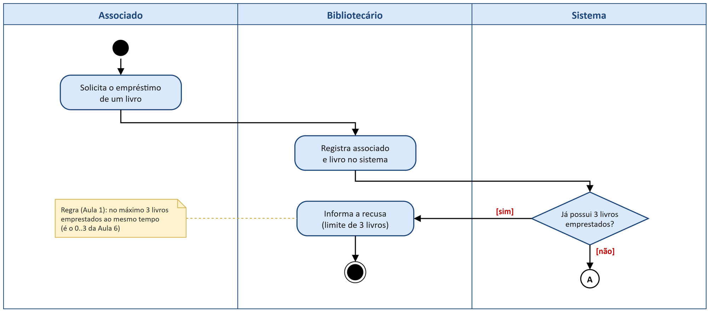
Biblioteca: diagrama de atividades “Emprestar livro” (parte 1)

Slide 55
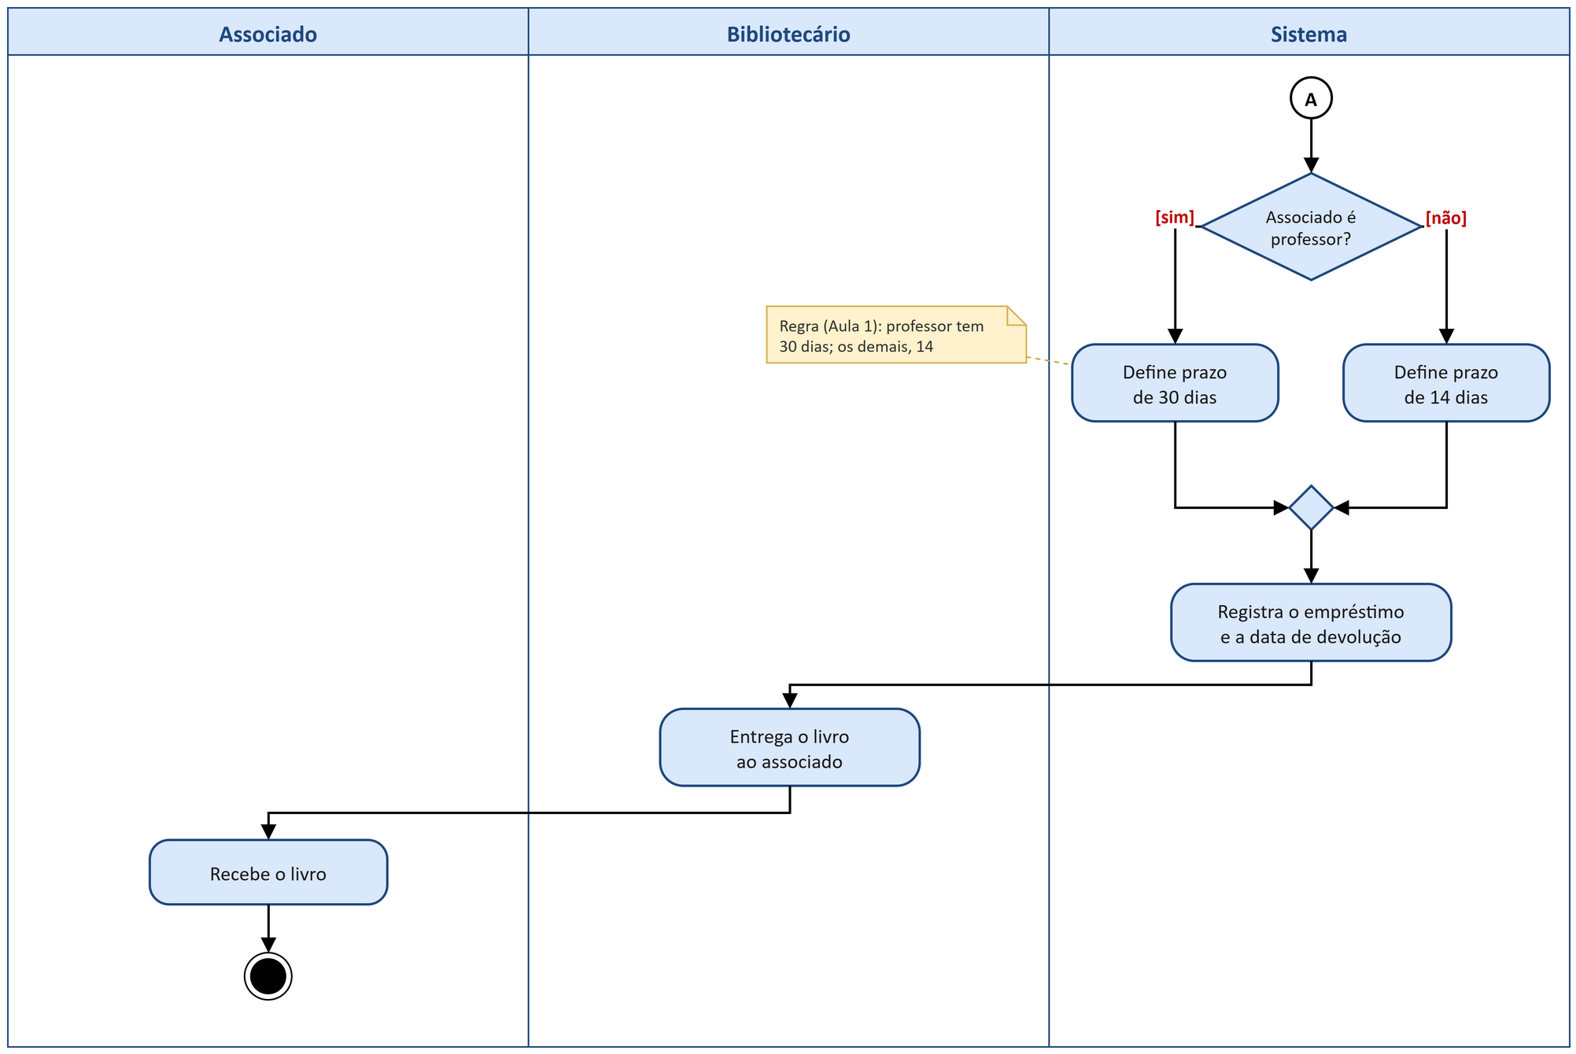
Biblioteca: diagrama de atividades “Emprestar livro” (parte 2)

Slide 56
Lendo o diagrama da Biblioteca
• Decisão 1 [já possui 3 livros?]: [sim] → o bibliotecário informa a recusa e o fluxo termina
• Decisão 2 [é professor?]: [sim] → prazo de 30 dias; [não] → prazo de 14 dias
• A junção reúne os dois prazos: dali em diante o fluxo é o mesmo para todos
• As setas cruzam as raias: Associado → Bibliotecário → Sistema → Bibliotecário → Associado
• Comparem com a Aula 6: o “0..3” do diagrama de classes aparece aqui como uma decisão

Slide 57
Mini-exercício: devolver um livro
• Regra (Aula 1): devolução com atraso gera multa de R$ 1,00 por dia...
• ... exceto livros reservados para leitura escolar, que nunca geram multa
• Pensem, em duplas (3 minutos): quais DECISÕES esse fluxo tem? Em que ordem?
• Quais raias participam? O que acontece depois que a multa é paga?

Slide 58
Resposta - devolver um livro
1. Associado devolve o livro → Bibliotecário registra a devolução no sistema
2. Sistema decide [devolvido com atraso?] - [não] → segue direto para encerrar o empréstimo
3. [sim] → nova decisão [livro de leitura escolar?] - [sim] → sem multa, segue
4. [não] → Sistema calcula a multa (R$ 1,00 × dias de atraso) → Associado paga a multa
5. Uma junção reúne os 3 caminhos → Sistema encerra o empréstimo → nó final

Slide 59
EXEMPLO GUIADO
Pontos de fidelidade do TechBurger - ao vivo
Vamos construir juntos, no draw.io, antes das atividades

Slide 60
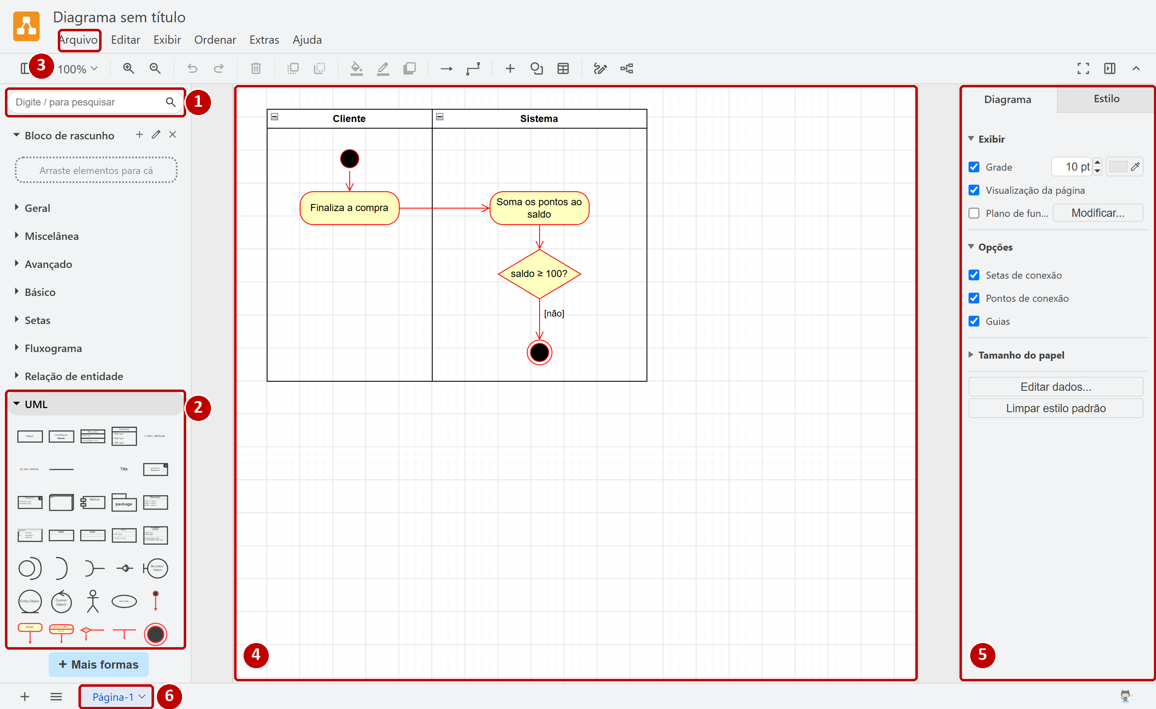
Mapa do draw.io: as partes da tela

Slide 61
Lendo o mapa da tela
1. Pesquisa de formas: digite o nome (em inglês) e aperte Enter - ex.: "flow final"
2. Paleta UML: clique no nome "UML" para abrir; dela saem quase todas as formas de hoje
3. Menu Arquivo: Salvar como (.drawio) e Exportar como › PNG para entregar a imagem
4. Área de desenho: arraste as formas da esquerda e solte aqui
5. Painel da direita: com uma forma selecionada, mostra Estilo, Texto e Organizar
6. Páginas: as abas de baixo; o "+" cria outra página no mesmo arquivo

Slide 62
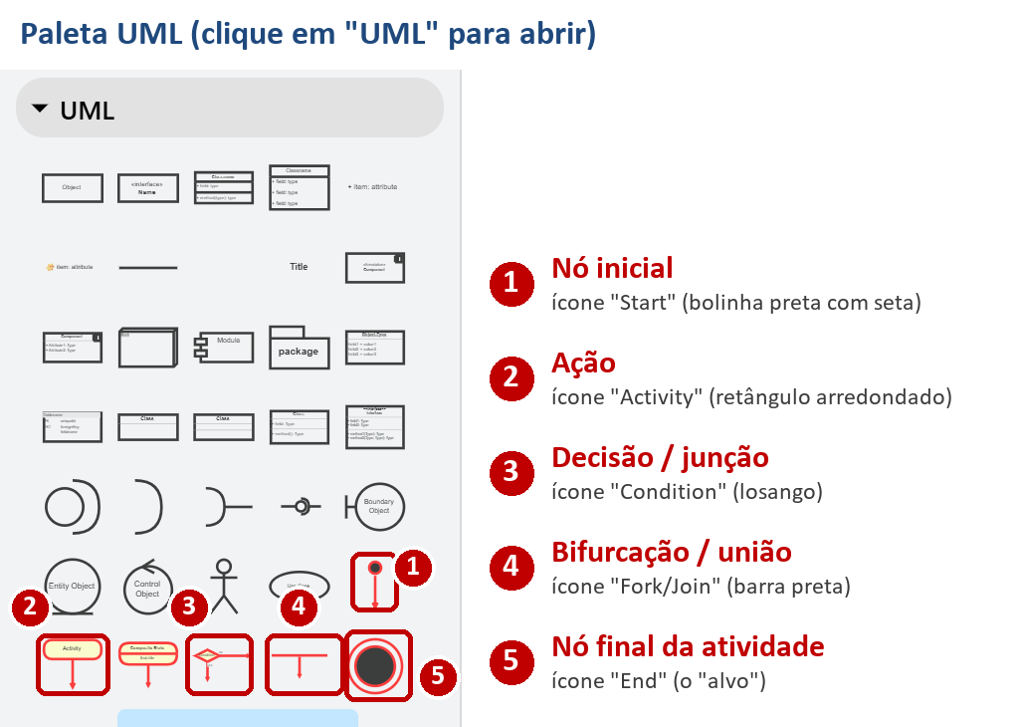
Onde ficam as formas: a paleta UML

Slide 63
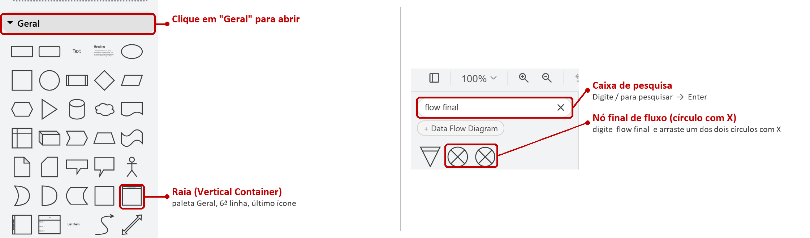
Fora da paleta UML: a raia e o nó final de fluxo

Slide 64
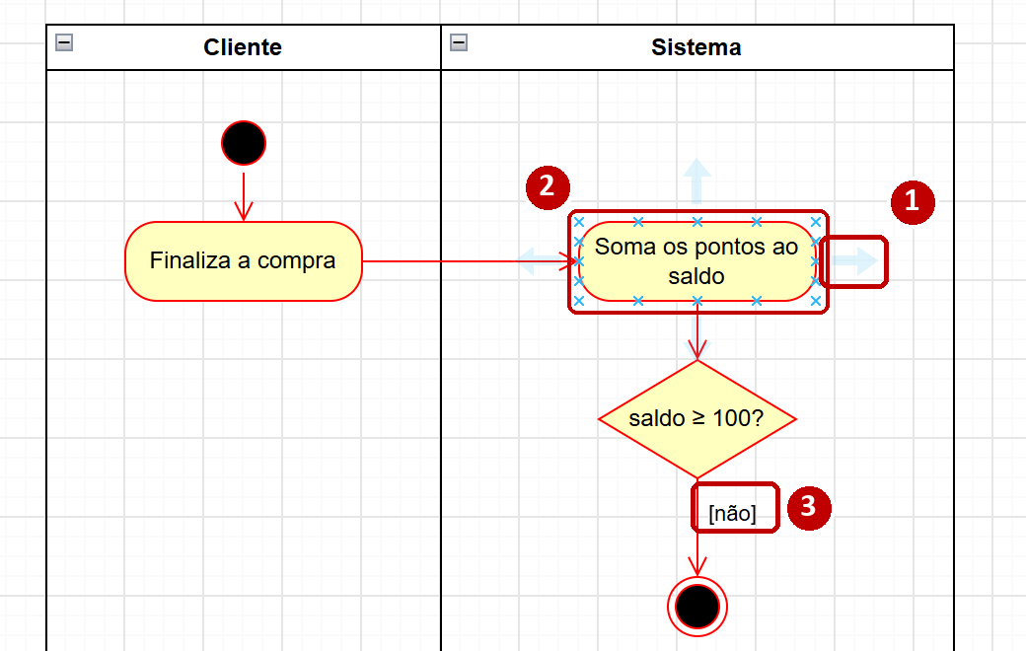
Ligando as formas com setas

Slide 65
Setas e guardas no draw.io
1. Passe o mouse sobre a forma: aparecem 4 setas azuis; arraste uma até a próxima forma e solte
2. Os "x" azuis são pontos de conexão: soltar a seta sobre eles a deixa presa à forma
3. Guarda: dê duplo clique na seta que sai da decisão e digite [sim], [não], [valor ≥ R$ 15,00]...
4. Seta presa acompanha a forma quando você a move; seta "solta" fica para trás - confira
5. Para mudar o caminho da seta, arraste o ponto azul que aparece no meio dela

Slide 66
Cola do draw.io: onde fica cada elemento
• Nó inicial → UML › "Start" (bolinha preta com seta)
• Ação → UML › "Activity" (retângulo arredondado) - duplo clique para escrever
• Decisão e junção → UML › "Condition" (losango) - o mesmo losango serve para os dois
• Bifurcação e união → UML › "Fork/Join" (barra preta) - estique pelas alças
• Nó final da atividade → UML › "End" (o "alvo")
• Nó final de fluxo → pesquise "flow final" (círculo com X)
• Raia → Geral › "Vertical Container" - uma por responsável, lado a lado

Slide 67
Atalhos e cuidados no draw.io
• Duplo clique edita o texto · Ctrl+D duplica · Ctrl+Z desfaz · Delete apaga
• Start, Activity e Condition já vêm com uma seta pendurada: ligue a ponta dela na próxima forma (ou apague)
• Solte a forma DENTRO da raia: a raia fica destacada e passa a levar a forma junto quando é movida
• As formas vêm amarelas com borda vermelha: a cor não muda o significado, pode deixar assim
• Quando o fluxo crescer, estique a raia para baixo pelas alças (quadradinhos azuis)
• Salvem sempre: Arquivo › Salvar como → "Atividade1_Grupo3.drawio", por exemplo

Slide 68
Passo a passo no draw.io
1. Abram o draw.io e cliquem em “UML” na barra de formas à esquerda (cola no slide 66)
2. Criem 2 raias com Geral › “Vertical Container”, lado a lado: Cliente e Sistema
3. Coloquem o nó inicial e a ação “Finaliza a compra (pagamento confirmado)” na raia do Cliente
4. Na raia do Sistema: “Calcula os pontos (1 a cada R$ 10,00)” e “Soma os pontos ao saldo”
5. Adicionem a decisão [saldo ≥ 100 pontos?] com as duas guardas
6. [sim] → “Concede combo grátis na próxima compra” → “Zera a pontuação” → junção
7. Terminem com “Exibe o saldo atualizado” e “Visualiza o saldo no app” → nó final

Slide 69
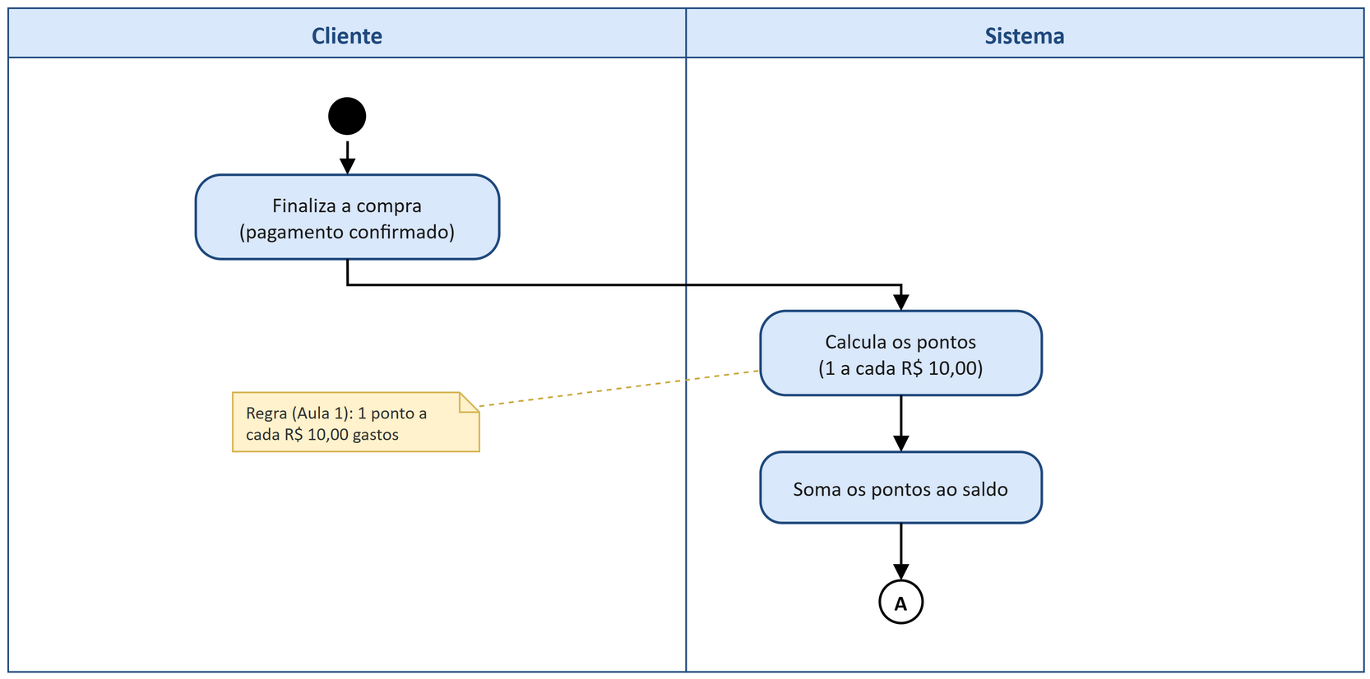
Resultado: acumular pontos de fidelidade (parte 1)

Slide 70
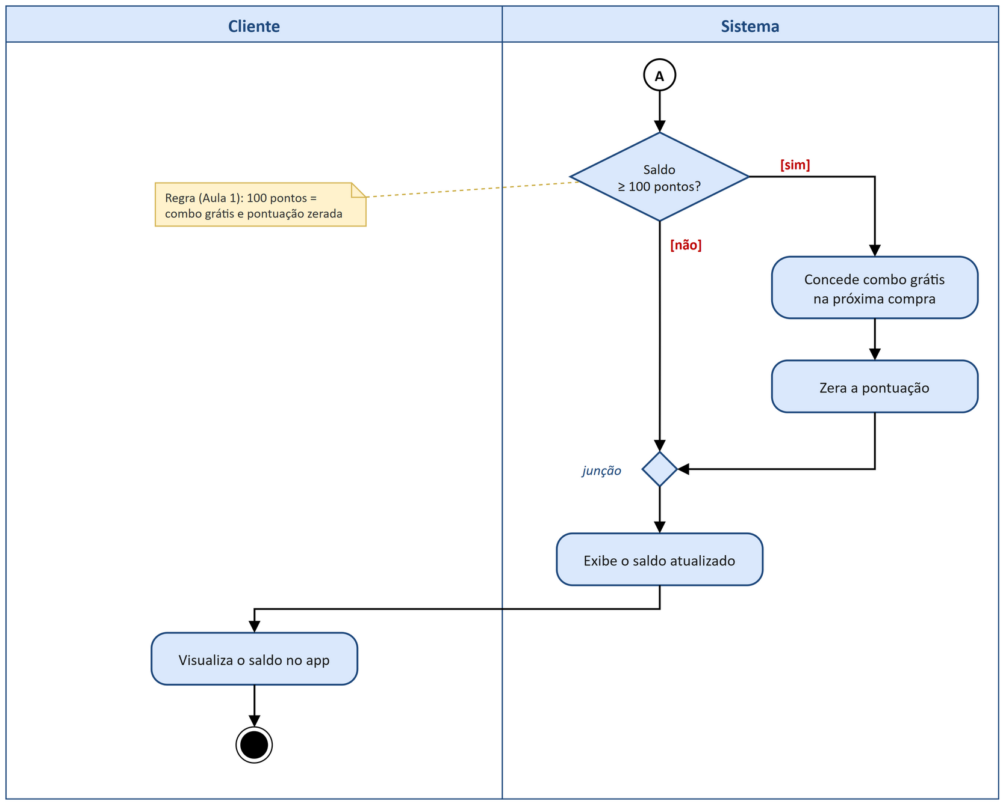
Resultado: acumular pontos de fidelidade (parte 2)

Slide 71
Checklist do exemplo guiado
• Tem nó inicial e todo caminho chega a um nó final?
• Cada ação tem verbo + complemento e está na raia de quem executa?
• A decisão tem as duas saídas com guarda, completas e exclusivas ([sim] / [não] na decisão “saldo ≥ 100 pontos?”)?
• A junção reúne os caminhos antes do passo comum?
• A regra da Aula 1 (100 pontos → combo grátis e pontuação zerada) aparece inteira?

Slide 72
ATIVIDADE PRÁTICA 1
Diagrama de Atividades: pedido pelo app com PIX (TechBurger)
30 minutos, em grupo, no draw.io ou no papel

Slide 73
Atividade prática 1 - o que fazer
• Em grupos de 3 a 4: desenhem o diagrama de atividades do caso de uso “Fazer Pedido pelo App”, pagando com PIX
• Usem 3 raias: Cliente, Sistema e Cozinha
• Usem o texto dos próximos slides (e a seção 7 da Apostila) como “entrevista” com a gerente Fernanda
• Exigido: nó inicial, nós finais, pelo menos 4 decisões com guardas e 1 bifurcação/união
• Ao final, um representante apresenta o diagrama à turma

Slide 74
No draw.io, para a atividade 1
• Raias: Geral › "Vertical Container" - três lado a lado: Cliente, Sistema e Cozinha
• Início e fins: UML › "Start" e "End" (pagamento não confirmado também termina em "End")
• Ações: UML › "Activity" · decisões e a junção do carrinho: UML › "Condition"
• Preparo e pontos ao mesmo tempo: UML › "Fork/Join" - uma barra abre, outra fecha
• Guardas: duplo clique em cada seta que sai de um losango → [sim] / [não]
• Laço: puxem a seta de volta até a junção que fica ANTES de "Monta o carrinho"
• Esqueceu onde fica? Cola do draw.io no slide 66 e seção 6.1 da Apostila

Slide 75
O fluxo contado pela gerente (parte 1)
• O cliente monta o carrinho no app
• Se o valor total for menor que R$ 15,00, o app avisa e o cliente volta ao carrinho
• Se algum item estiver em falta, o sistema sugere um substituto e o cliente revê o carrinho
• O cliente escolhe retirada ou entrega; para entrega, o endereço precisa estar a até 5 km
• Fora do raio de 5 km, o sistema informa que o pedido só pode ser retirado no balcão

Slide 76
O fluxo contado pela gerente (parte 2)
• O cliente escolhe pagar via PIX e o sistema aplica 5% de desconto
• O sistema envia a cobrança ao Sistema de Pagamento; se o pagamento não for confirmado, o pedido é cancelado
• Pedidos com mais de 10 itens aguardam a confirmação de um gerente
• Com o pagamento confirmado, o pedido vai para a cozinha, que prepara e finaliza
• Enquanto a cozinha trabalha, o sistema credita os pontos de fidelidade
• Com tudo pronto, o sistema notifica o cliente, que retira ou recebe o pedido

Slide 77
Pistas para o grupo
• Contem as decisões escondidas no texto: valor mínimo, estoque, tipo do pedido, raio de 5 km, pagamento, 10 itens
• Duas delas “voltam” para o carrinho: usem uma junção logo antes de “Monta o carrinho”
• O preparo na cozinha e o crédito de pontos acontecem ao MESMO TEMPO: isso pede bifurcação e união
• Pagamento não confirmado encerra tudo: nó final da atividade
• Ordem importa: cobrar só DEPOIS de conferir valor, estoque e entrega

Slide 78
Checklist da atividade 1
• Nó inicial e nós finais presentes; nenhum caminho “pendurado”
• As 3 raias usadas, com cada ação na raia de quem executa
• Pelo menos 4 decisões, todas as saídas com guardas completas e exclusivas
• Laço de volta ao carrinho passando por uma junção
• Bifurcação e união envolvendo Cozinha e Sistema
• Ações com verbo + complemento

Slide 79
Dicas para o grupo
• Primeiro listem as ações em ordem no papel; só depois desenhem
• Dividam as tarefas: um lê o texto, outro desenha, outro confere o checklist
• Em cada decisão perguntem: “e se NÃO?” - o caminho do “não” precisa ir para algum lugar
• Leiam o diagrama em voz alta seguindo cada caminho possível antes de apresentar

Slide 80
Perguntas para os grupos apresentarem
• Qual regra de negócio foi mais difícil de encaixar no fluxo? Por quê?
• Onde o grupo colocou a verificação dos 10 itens: antes ou depois do pagamento? Justifique
• O que acontece no diagrama de vocês se o pagamento for recusado?
• Que ações o grupo colocou em paralelo? Poderia haver outras?

Slide 81
CORREÇÃO COLETIVA 1
Resposta-modelo: pedido pelo app com PIX
Projetar e comparar com o que cada grupo produziu

Slide 82
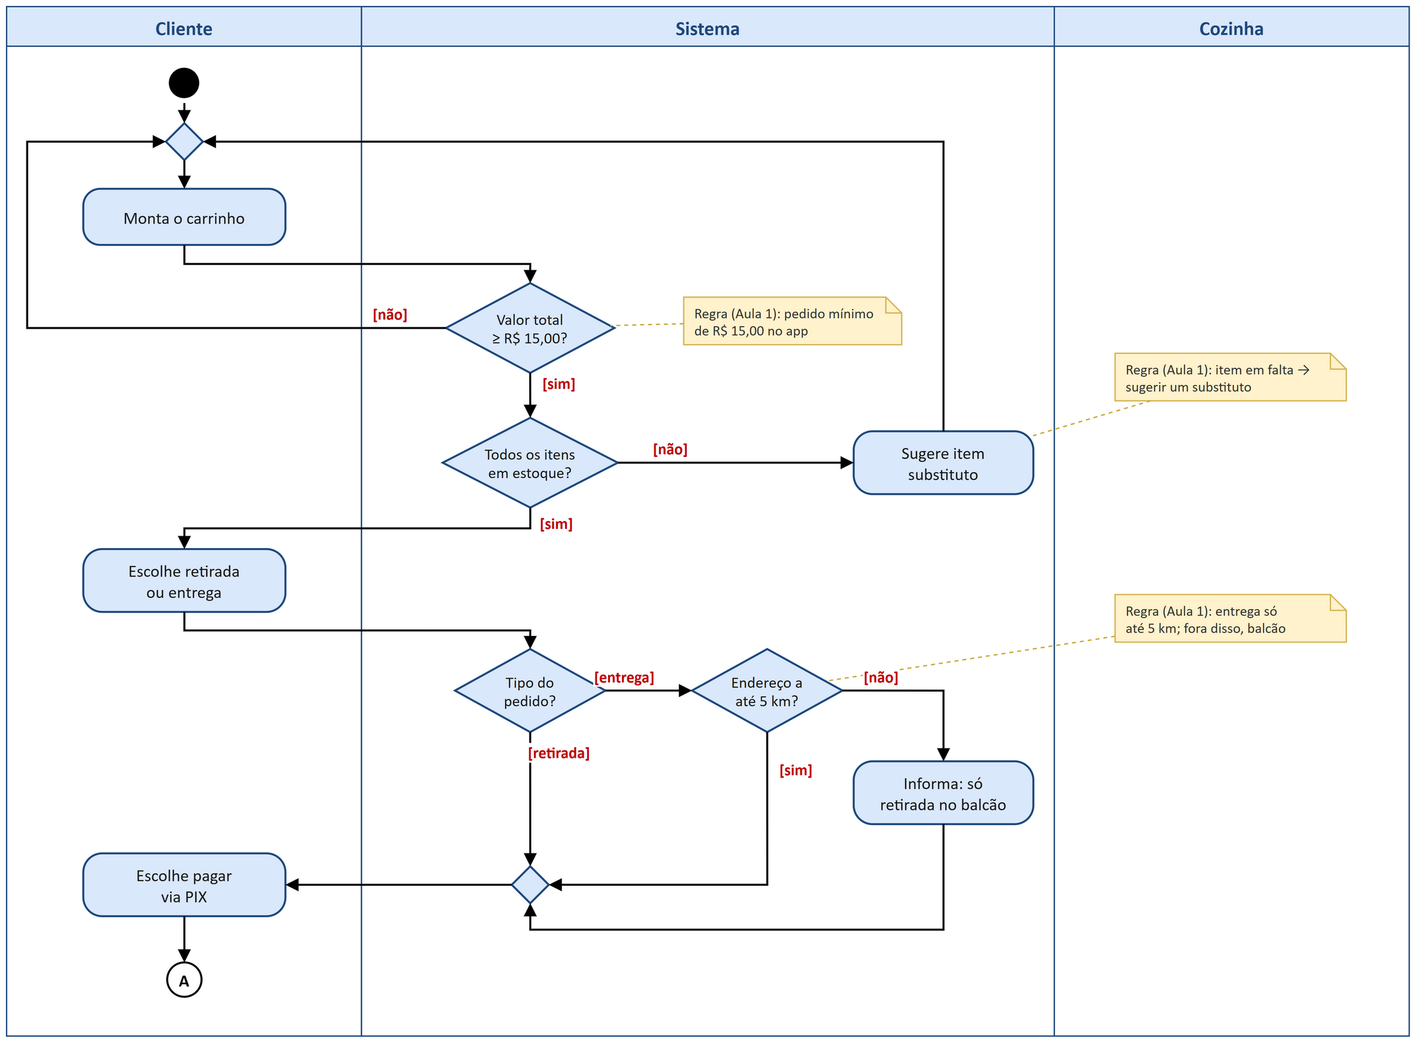
Resposta-modelo (parte 1): do carrinho à escolha do PIX

Slide 83
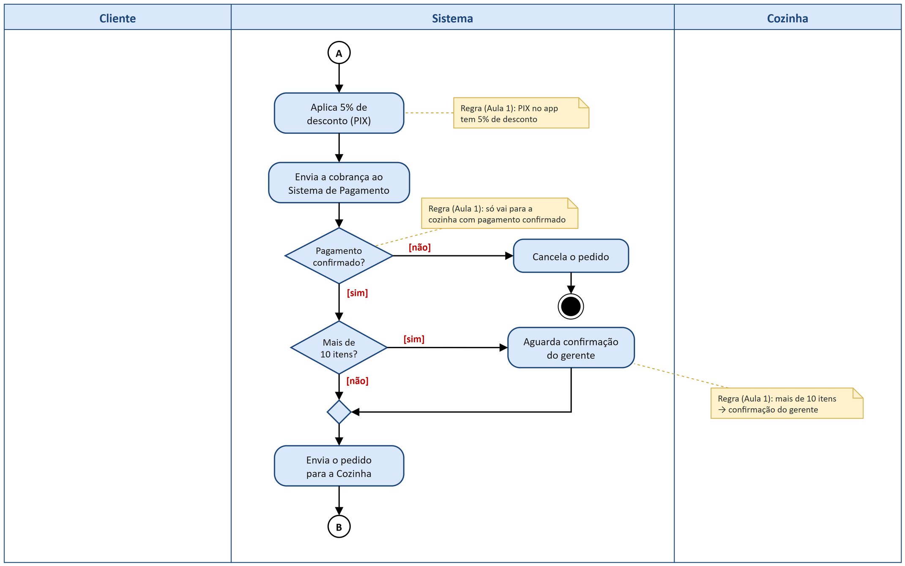
Resposta-modelo (parte 2): do desconto ao envio para a Cozinha

Slide 84
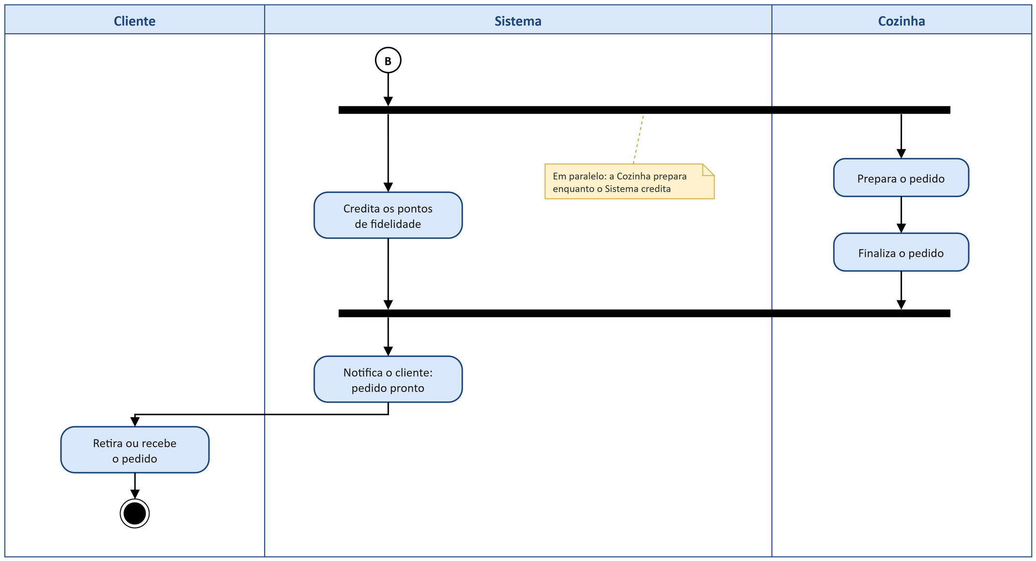
Resposta-modelo (parte 3): preparo em paralelo e entrega do pedido

Slide 85
Lendo a resposta-modelo (parte 1)
• Uma junção logo depois do nó inicial recebe os dois “voltar ao carrinho”: valor baixo e item em falta
• [valor total ≥ R$ 15,00?] e [todos os itens em estoque?] são verificados ANTES de qualquer cobrança
• Tipo do pedido: [retirada] segue direto; [entrega] passa pela decisão do raio de 5 km
• Fora do raio: o sistema informa que só pode retirar no balcão, e o fluxo segue como retirada
• Uma segunda junção reúne os 3 caminhos antes de o cliente escolher o PIX

Slide 86
Lendo a resposta-modelo (partes 2 e 3)
• Desconto de 5% (PIX) → cobrança enviada ao Sistema de Pagamento
• [pagamento confirmado?]: [não] → cancela o pedido e termina (nó final)
• [mais de 10 itens?]: [sim] → aguarda o gerente; uma junção reúne os dois caminhos
• Bifurcação: Cozinha prepara e finaliza · Sistema credita os pontos - em paralelo
• União: só depois dos dois, o sistema notifica e o cliente retira ou recebe o pedido

Slide 87
Diferenças plausíveis entre grupos
• Checar os 10 itens antes do pagamento também é aceitável, se o grupo justificar
• Unir “Tipo do pedido?” e “Até 5 km?” numa decisão com 3 saídas é aceitável se as guardas forem claras
• Uma raia extra para Gerente ou Sistema de Pagamento é uma boa melhoria, não um erro
• O que NÃO pode: cobrar antes de validar valor/estoque/entrega, decisão sem guarda, ação na raia errada

Slide 88
ATIVIDADE PRÁTICA 2
Diagrama de Atividades: reservar vaga em aula (Academia FitLife)
15 minutos, individual, no draw.io ou no papel

Slide 89
Atividade prática 2 - o que fazer
• Sozinho(a): desenhe o diagrama de atividades do processo “Reservar vaga em aula coletiva” da FitLife
• Use 3 raias: Aluno, Sistema e Instrutor
• Exigido: nó inicial, nós finais, pelo menos 2 decisões com guardas e 1 bifurcação/união
• Reaproveite o que já sabe da FitLife (Aulas 5 e 6): Aluno, Aula, Reserva, /pagamentosEmDia, /vagasDisponiveis
• Ao terminar, compare com um colega antes da correção

Slide 90
No draw.io, para a atividade 2
• Raias: Geral › "Vertical Container" - três lado a lado: Aluno, Sistema e Instrutor
• Início: UML › "Start" · ações: UML › "Activity"
• [mensalidade em dia?] e [há vagas?]: UML › "Condition", com as guardas escritas nas setas
• Os dois caminhos [não] terminam cada um no seu "End" (UML)
• Confirmação e lista de presença ao mesmo tempo: duas barras "Fork/Join" (UML)
• Salve como "Atividade2_SeuNome.drawio"
• Esqueceu onde fica? Cola do draw.io no slide 66 e seção 6.1 da Apostila

Slide 91
O processo de reserva na FitLife
• O aluno escolhe uma aula na grade do app
• O sistema confere se a mensalidade está em dia; se não estiver, mostra um aviso de pagamento pendente e encerra
• Depois confere se ainda há vagas; se a aula estiver lotada, inclui o aluno na lista de espera e encerra
• Havendo vaga, o sistema cria a Reserva e atualiza as vagas disponíveis
• Ao mesmo tempo, envia a confirmação ao aluno e o instrutor recebe a lista de presença atualizada
• Com as duas coisas feitas, o aluno comparece à aula

Slide 92
Checklist da atividade 2
• As 3 raias usadas, com cada ação na raia certa (quem EXECUTA)?
• Duas decisões ([mensalidade em dia?] e [há vagas?]) com as duas saídas rotuladas?
• Os caminhos “não” terminam em nós finais (ou seguem para algum lugar)?
• Bifurcação abrindo a confirmação e a lista de presença, e união fechando as duas?
• Ações com verbo + complemento?

Slide 93
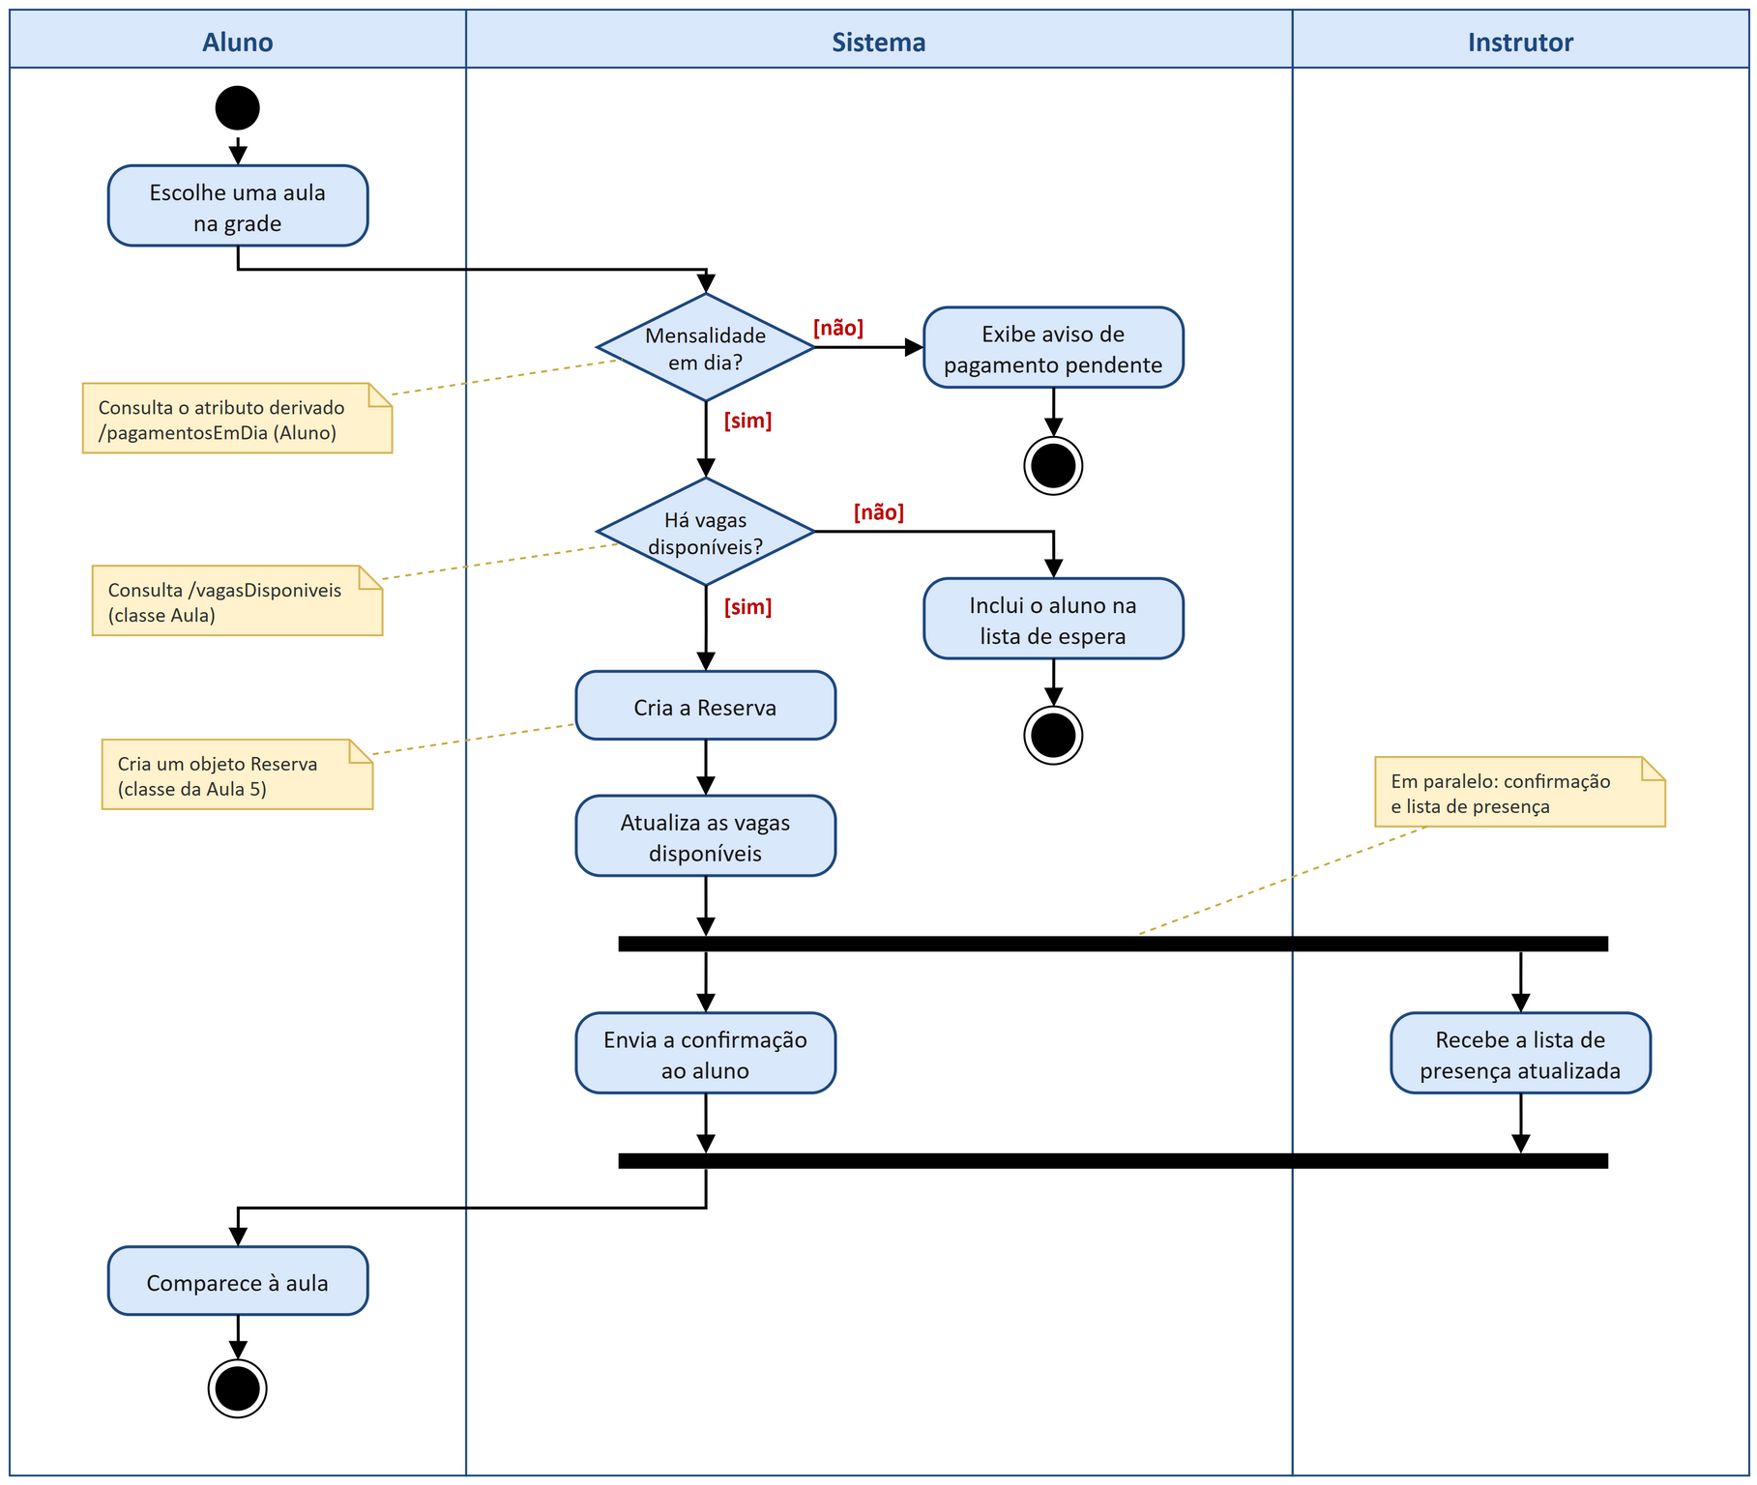
Resposta-modelo - reservar vaga em aula (FitLife)

Slide 94
Lendo a resposta - FitLife
• [mensalidade em dia?] vem ANTES de [há vagas?]: não faz sentido segurar vaga de quem não pode reservar
• As duas saídas [não] terminam em nós finais diferentes: aviso de pagamento e lista de espera
• Reparem: a decisão usa o atributo derivado /pagamentosEmDia da Aula 5, e a reserva cria um objeto Reserva
• A bifurcação envia a confirmação e atualiza a lista do instrutor em paralelo; a união sincroniza os dois
• Só então o aluno comparece à aula: o nó final da atividade fica na raia do Aluno

Slide 95
Diferenças plausíveis - FitLife
• Inverter a ordem das duas decisões é aceitável, se a pessoa explicar o motivo
• Uma decisão extra do aluno (“Aceita a lista de espera?”) é uma boa melhoria
• Terminar logo após a união (sem “Comparece à aula”) também é aceitável
• O que NÃO pode: decisão sem guarda, bifurcação sem união, ação do Sistema na raia do Aluno

Slide 96
ENCONTRE O ERRO
Um diagrama de atividades com 6 erros
Em duplas: 6 minutos para achar, explicar e corrigir

Slide 97
Encontre o erro - o que fazer
1. Analisem o diagrama do próximo slide: ele tem 6 erros propositais
2. Marquem onde está cada erro
3. Expliquem POR QUE é um erro (qual regra da aula foi violada)
4. Escrevam como ficaria a correção
5. Sem consultar a Apostila nos primeiros 5 minutos

Slide 98
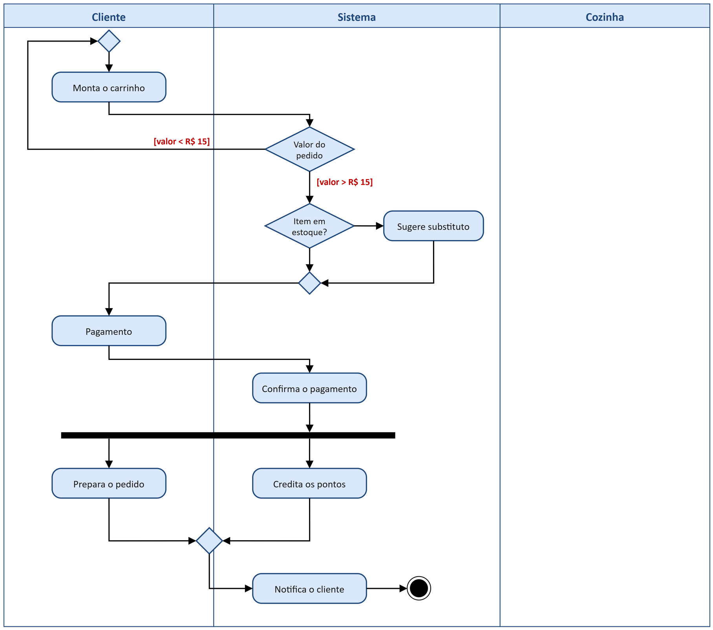
Encontre os 6 erros (em duplas)

Slide 99
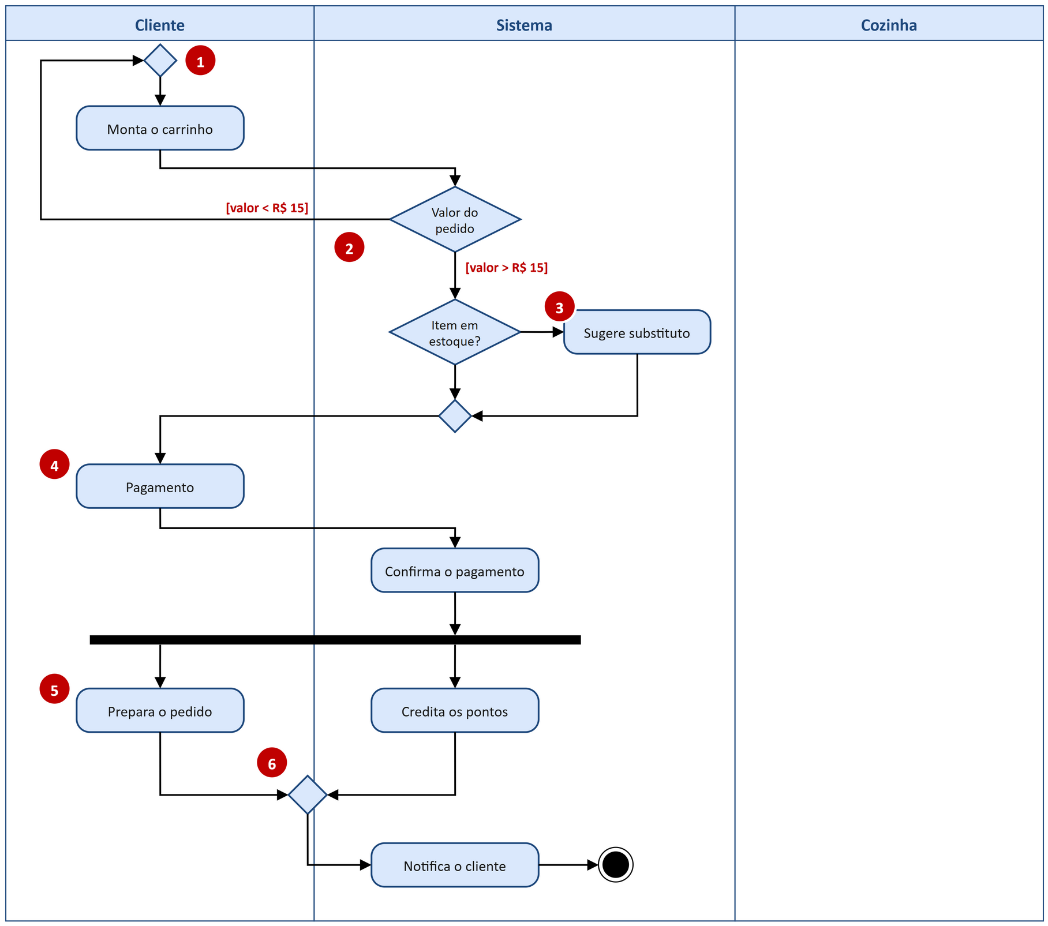
Os 6 erros marcados

Slide 100
Erros encontrados e correções
1. Falta o nó inicial: o fluxo começa “do nada”, sem ponto de entrada - incluir o círculo preenchido antes da junção
2. Guardas incompletas: [> 15] e [< 15] não cobrem R$ 15,00 - usar [≥ R$ 15,00] e [< R$ 15,00]
3. Decisão “Item em estoque?” sem guardas nas saídas - rotular [sim] e [não]
4. “Pagamento” não é ação (é substantivo) - trocar por “Escolhe pagar via PIX”
5. “Prepara o pedido” está na raia do Cliente - mover para a raia da Cozinha
6. Caminhos paralelos fechados com losango (junção) - usar a barra de união (join)

Slide 101
ATIVIDADE PRÁTICA 3 - REVISÃO GERAL
Do texto ao modelo: PetFeliz, das Aulas 1 a 7
35 minutos, em duplas, no caderno e no draw.io

Slide 102
Por que uma revisão agora?
• Já temos 7 aulas: regra de negócio, requisitos, critérios de aceite, UML, casos de uso, classes, cardinalidade e atividades
• Na prática profissional, tudo isso é feito EM SEQUÊNCIA, sobre o mesmo sistema
• Hoje vamos aplicar tudo em um domínio que ainda não vimos: o pet shop PetFeliz
• É um ótimo treino para o Projeto Integrador (Aulas 16 a 19) e para a avaliação final

Slide 103
Cenário PetFeliz (parte 1)
• O PetFeliz é um pet shop de bairro que quer um aplicativo para agendar banho e tosa
• O cliente se cadastra com nome, telefone e e-mail e cadastra um ou mais pets (nome, espécie e porte)
• Cada agendamento é de exatamente um pet, para um serviço (banho, tosa ou banho e tosa), em uma data e horário
• Cada agendamento é atendido por um tosador
• Só é possível agendar com pelo menos 2 horas de antecedência

Slide 104
Cenário PetFeliz (parte 2)
• Pets de porte grande pagam uma taxa adicional de R$ 20,00
• Quem faltar a 2 agendamentos seguidos sem avisar só pode agendar de novo pagando antecipadamente pelo app
• O pagamento pode ser feito pelo app (cartão ou PIX) ou na loja
• O app precisa abrir a agenda em até 3 segundos e funcionar em Android e iOS
• Ao terminar o serviço, o tosador marca o agendamento como concluído e o cliente é notificado para buscar o pet

Slide 105
Tarefas - partes A, B e C (Aulas 1 a 3)
• A (Aula 1): identifiquem 3 regras de negócio e escrevam cada uma como Condição / Ação / Exceção
• B (Aula 2): escrevam 3 requisitos funcionais e 2 requisitos não funcionais
• C (Aula 3): escrevam 1 critério de aceite (Dado / Quando / Então) para a regra das 2 horas
• C (Aula 3): classifiquem os diagramas de casos de uso, classes e atividades em estruturais ou comportamentais

Slide 106
Tarefas - partes D, E e F (Aulas 4 a 7)
• D (Aula 4): listem os atores e pelo menos 4 casos de uso, com 1 «include» ou «extend»
• E (Aulas 5 e 6): 4 classes com 2 atributos e 1 método cada, e os relacionamentos COM cardinalidade
• F (Aula 7): desenhem o diagrama de atividades “Agendar banho e tosa”
• F: raias Cliente, Sistema e Tosador; pelo menos 3 decisões, com guardas; nó inicial e final
• Sugestão de tempo: 5 min para A-C, 10 min para D-E, 15 min para F; os últimos minutos são da correção

Slide 107
No draw.io, para a atividade 3 (parte F)
• As partes A a E podem ser feitas no caderno; a parte F vai no draw.io
• Raias: Geral › "Vertical Container" - Cliente, Sistema e Tosador
• Pelo menos 3 decisões: UML › "Condition", com guarda em TODAS as setas de saída
• Início e fim: UML › "Start" e "End" · ações: UML › "Activity"
• Salvem como "Atividade3_Dupla.drawio" (com o nome dos dois)
• Esqueceu onde fica? Cola do draw.io no slide 66 e seção 6.1 da Apostila

Slide 108
Checklist da atividade 3
• Cada regra tem condição e ação claras (e exceção, quando existir)?
• Os RF dizem O QUE o sistema faz; os RNF dizem COMO ele se comporta (tempo, plataforma)?
• Os casos de uso começam com verbo e os atores ficam fora da fronteira?
• Toda associação tem cardinalidade nas duas pontas, justificada pelo texto?
• As regras das partes A e B aparecem como decisões no diagrama da parte F?

Slide 109
CORREÇÃO COLETIVA 3
Resposta-modelo: PetFeliz de ponta a ponta
Comparem parte por parte - o importante é a coerência entre as partes

Slide 110
Resposta - parte A: regras de negócio
• Antecedência: Condição - horário a menos de 2 h do agora · Ação - recusar o agendamento · Exceção - nenhuma
• Porte grande: Condição - pet de porte grande · Ação - acrescentar R$ 20,00 ao valor · Exceção - nenhuma
• Faltas: Condição - 2 faltas seguidas sem aviso · Ação - exigir pagamento antecipado pelo app · Exceção - faltas avisadas não contam
• Outras aceitáveis: notificação ao concluir o serviço (disparador de ação)

Slide 111
Resposta - partes B e C: requisitos e critério de aceite
• RF: cadastrar cliente e pets · agendar escolhendo pet, serviço, data e horário · recusar agendamento com menos de 2 h · notificar o cliente ao concluir
• RNF: abrir a agenda em até 3 segundos (desempenho) · funcionar em Android e iOS (portabilidade)
• Dado que o cliente escolhe um horário que começa daqui a 1 hora, Quando ele tenta confirmar o agendamento, Então o sistema recusa e informa a antecedência mínima de 2 horas
• Estruturais: classes · Comportamentais: casos de uso e atividades

Slide 112
Resposta - parte D: casos de uso
• Atores: Cliente, Tosador e Sistema de Pagamento (ator externo)
• Cliente: Cadastrar Pet, Agendar Banho e Tosa, Cancelar Agendamento, Pagar pelo App
• Tosador: Consultar Agenda, Concluir Atendimento
• «extend»: Pagar Antecipadamente estende Agendar Banho e Tosa (só para quem tem 2 faltas seguidas)
• «include»: Agendar Banho e Tosa inclui Verificar Disponibilidade (sempre acontece)

Slide 113
Resposta - parte E: classes
• Cliente: - nome, - telefone, - email; + cadastrarPet()
• Pet: - nome, - especie, - porte; + ehPorteGrande(): Booleano
• Agendamento: - dataHora, - servico, - status, - /valorTotal; + concluir()
• Tosador: - nome, - especialidade; + consultarAgenda()
• Opcional: Pagamento: - forma, - valor; + confirmar()

Slide 114
Resposta - parte E: relacionamentos e cardinalidade
• Cliente 1 —— 1..* Pet (o texto diz “um ou mais pets”)
• Pet 1 —— 0..* Agendamento (cada agendamento é de exatamente um pet)
• Agendamento 0..* —— 1 Tosador (cada agendamento é atendido por um tosador)
• Agendamento 1 —— 0..1 Pagamento (pode ser pago depois, na loja)
• Sem herança neste cenário - nenhuma classe “é um tipo de” outra

Slide 115
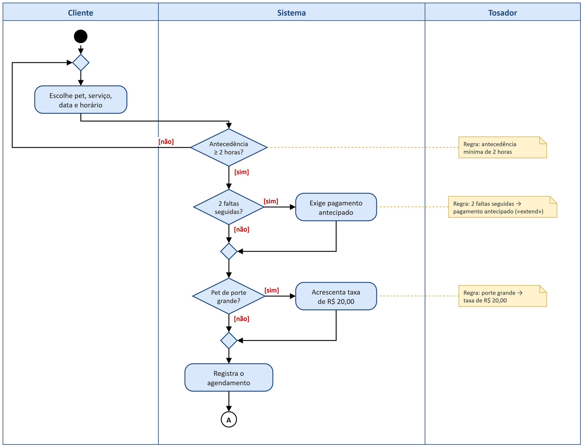
Resposta - parte F (1): da escolha do horário ao registro

Slide 116
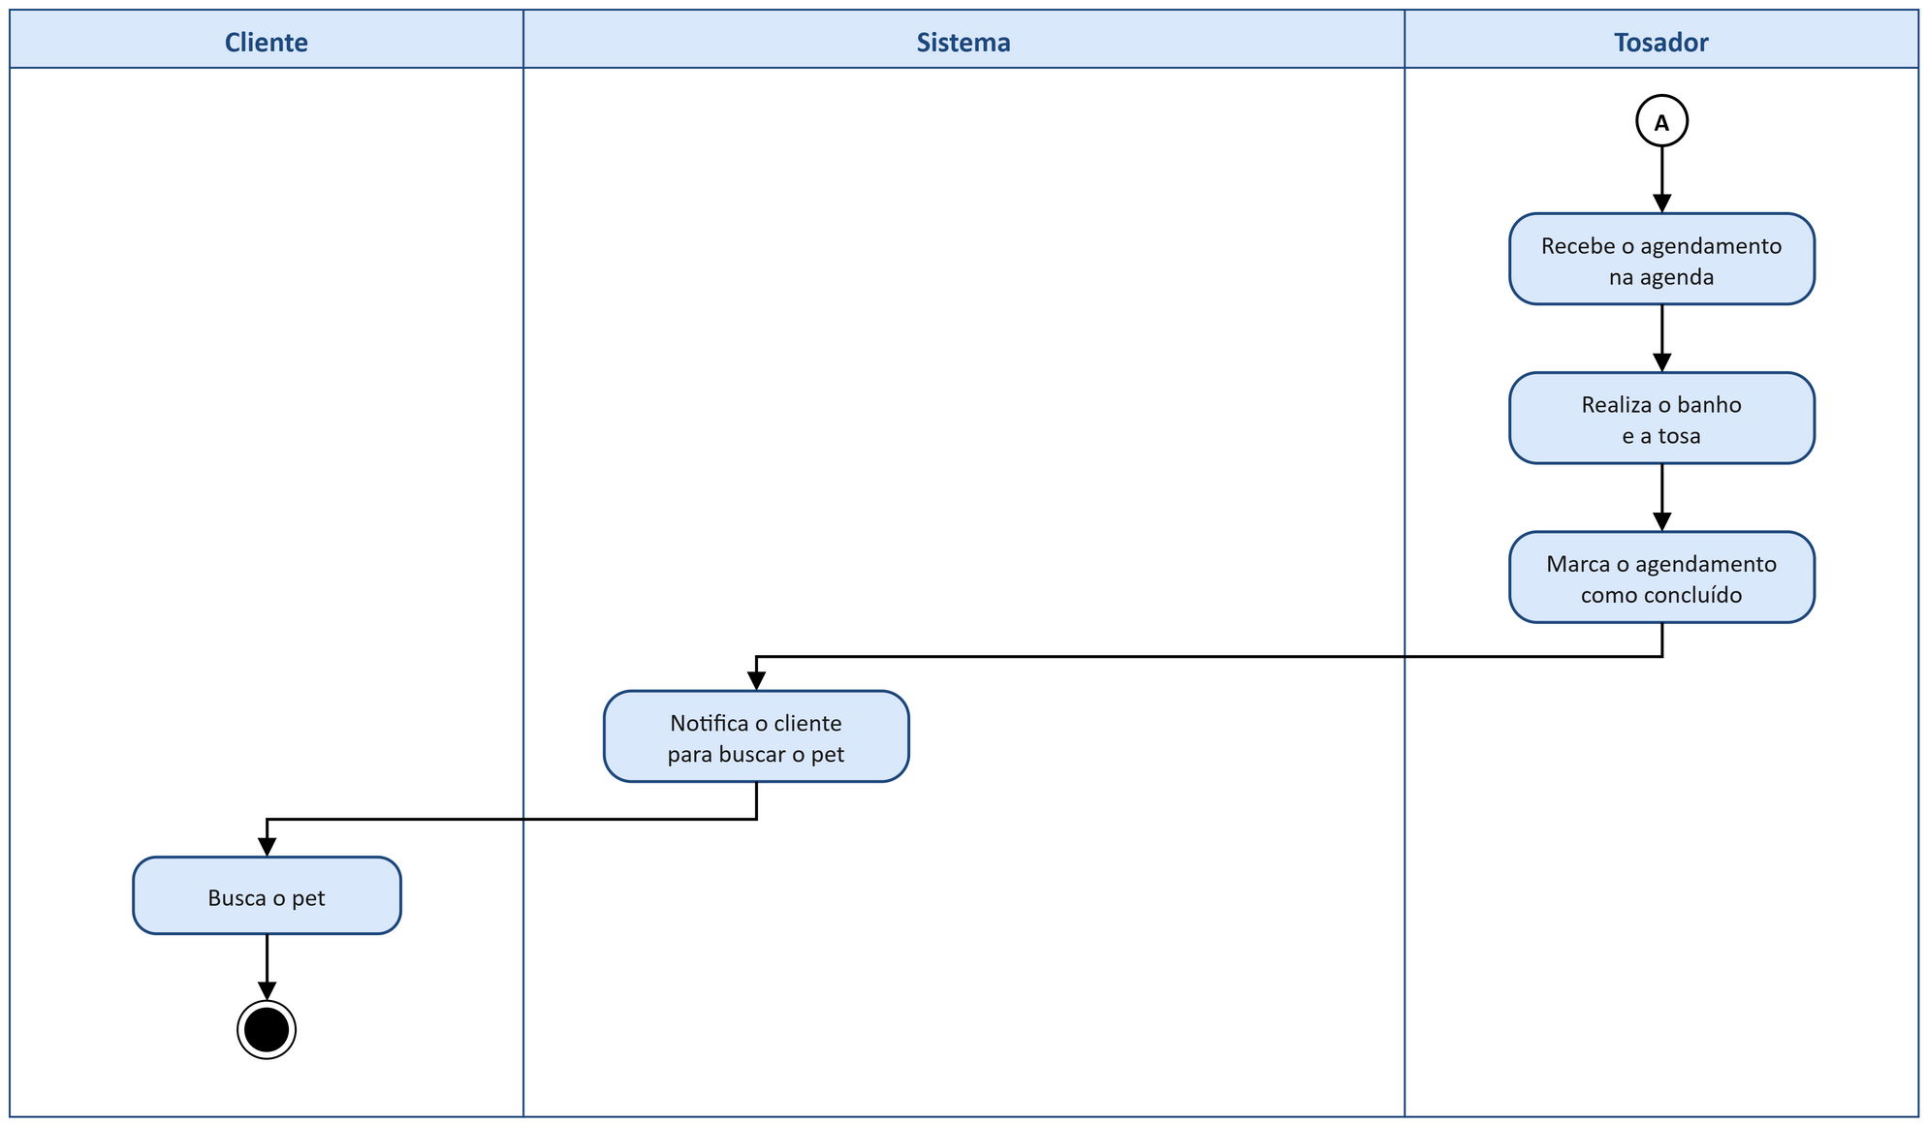
Resposta - parte F (2): do tosador à busca do pet

Slide 117
O fio condutor da revisão
• A regra das 2 horas aparece 4 vezes: regra (A), requisito (B), critério de aceite (C) e decisão no diagrama (F)
• A regra das 2 faltas vira um «extend» (D) e uma decisão (F)
• O porte do pet é atributo de Pet (E) e decisão no fluxo (F)
• Os atores dos casos de uso (D) viraram as raias do diagrama de atividades (F)
• Modelar é isso: o mesmo sistema, visto de ângulos diferentes, sempre coerente

Slide 118
Erros comuns ao modelar atividades
• Esquecer o nó inicial ou deixar caminhos sem chegar a um nó final
• Decisão sem guardas, ou guardas que não cobrem todos os casos
• Ação sem verbo (“Pagamento”) ou em nível de clique (“Clica em OK”)
• Ação na raia de quem se beneficia, e não de quem executa
• Confundir decisão (losango) com bifurcação (barra), ou fechar paralelo com losango
• Ordem errada que viola regra de negócio: cobrar antes de validar estoque e entrega

Slide 119
Boas práticas
• Um diagrama por processo (ou caso de uso), com um nome claro
• Fluxo principal de cima para baixo; caminhos alternativos para os lados
• Guardas curtas e objetivas, sempre entre colchetes
• Raias na ordem em que “recebem o bastão” (ex.: Cliente, Sistema, Cozinha)
• Revisar em voz alta com alguém do negócio: “é assim mesmo que funciona?”

Slide 120
Resumo visual: os elementos
• Nó inicial (●) → Ações (retângulos arredondados) ligadas por setas → Nó final (alvo)
• Decisão (◇ com guardas) divide · Junção (◇) reúne caminhos alternativos
• Bifurcação (barra) abre caminhos paralelos · União (barra) espera todos terminarem
• Nó final de fluxo (⊗) encerra só um ramo · Raias mostram quem executa

Slide 121
Glossário
• Diagrama de atividades - diagrama comportamental que mostra o fluxo de um processo
• Ação - um passo do processo (verbo + complemento)
• Nó inicial / nó final da atividade / nó final de fluxo - início, fim de tudo, fim de um ramo
• Decisão / junção - dividir por condição / reunir caminhos alternativos
• Condição de guarda - condição entre colchetes na saída de uma decisão
• Bifurcação (fork) / união (join) - abrir / sincronizar caminhos paralelos
• Raia (swimlane) - faixa que indica o responsável pelas ações

Slide 122
Perguntas de revisão
1. Qual a diferença entre um diagrama estrutural e um comportamental? Dê um exemplo de cada
2. Qual a diferença entre nó final da atividade e nó final de fluxo?
3. Por que as guardas de uma decisão precisam ser completas e exclusivas?
4. Qual a diferença entre decisão e bifurcação? E entre junção e união?
5. Como se representa um laço no diagrama de atividades?
6. Em que raia vai a ação “Aplica 5% de desconto”? Por quê?
7. Como uma regra de negócio da Aula 1 aparece no diagrama de atividades?
8. Qual a relação entre as ações do diagrama de atividades e os métodos das classes?

Slide 123
Quiz relâmpago para casa
1. Qual símbolo marca o início do fluxo?
2. Quantas saídas uma junção tem?
3. O que acontece quando o fluxo chega a um nó final de fluxo (⊗)?
4. Qual elemento espera TODOS os caminhos paralelos terminarem?
5. Cite uma regra de negócio do TechBurger que virou decisão no diagrama de hoje

Slide 124
O que vimos hoje
• Diagrama de atividades: o comportamento, o passo a passo de um processo
• Elementos: nós inicial e finais, ações, fluxos, decisão/junção, bifurcação/união e raias
• Laços, paralelismo e a ligação com regras (Aula 1), casos de uso (Aula 4) e classes (Aulas 5 e 6)
• Praticamos três vezes: TechBurger (grupo), FitLife (individual) e PetFeliz (revisão geral)
• Análise crítica: encontramos e corrigimos 6 erros em um diagrama
• Próxima aula (09/10): Diagrama de Sequência

Slide 125


Gratidão!

